Slide 1
Turistická oblast Moravský kras a okolí
Destinační společnost DMO Moravský kras a okolí, z. s.
Setkání všech členů a partnerů
22. listopadu 2022
Zámek Blansko

Slide 2
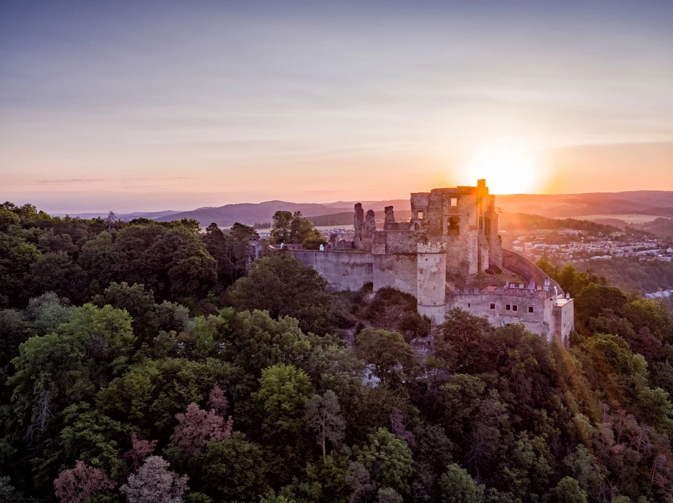
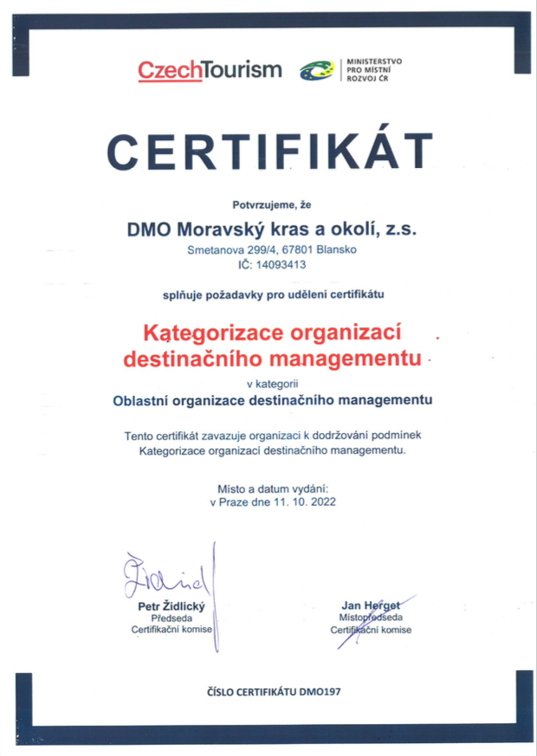
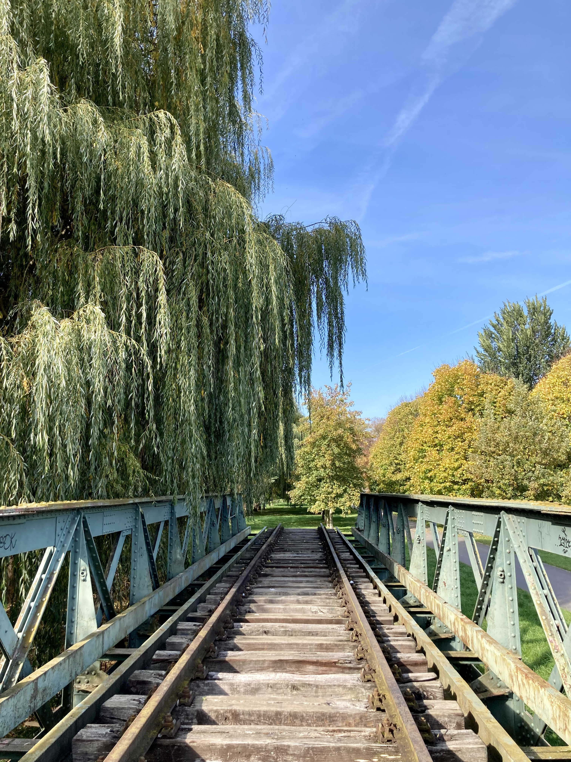
DMO MORAVSKÝ KRAS A OKOLÍ, Z. S.
Jsme jedinou oficiální oblastní organizací cestovního ruchu v turistické oblasti Moravský kras a okolí.
Jsme držiteli certifikátu České centrály cestovního ruchu - agentury Czechtourism.
Sdružujeme obce, města, podnikatelský i neziskový sektor pro rozvoj cestovního ruchu.
Komunikujeme s Centrálou cestovního ruchu – Jižní Morava, vyššími územně samosprávními celky a Českou centrálou cestovního ruchu – Czechtourism pro účely úspěšného rozvoje cestovního ruchu v destinaci.
Naším cílem je vytvoření ucelené nabídky aktivit, která by reflektovala výjimečné přírodní a kulturní dědictví a přispívala k rozvoji CR v oblasti v souladu se strategickými záměry Jihomoravského kraje a nejvýznamnějších aktérů v destinaci.

Slide 3
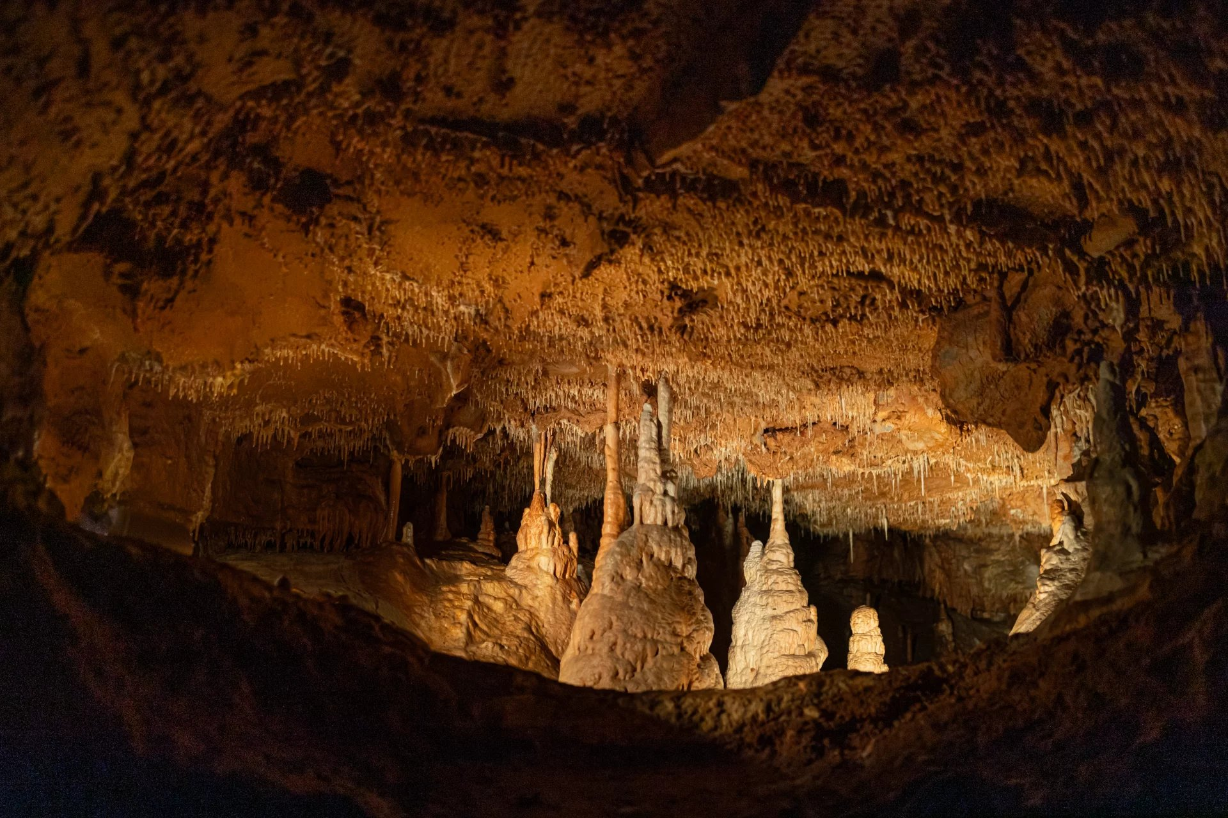
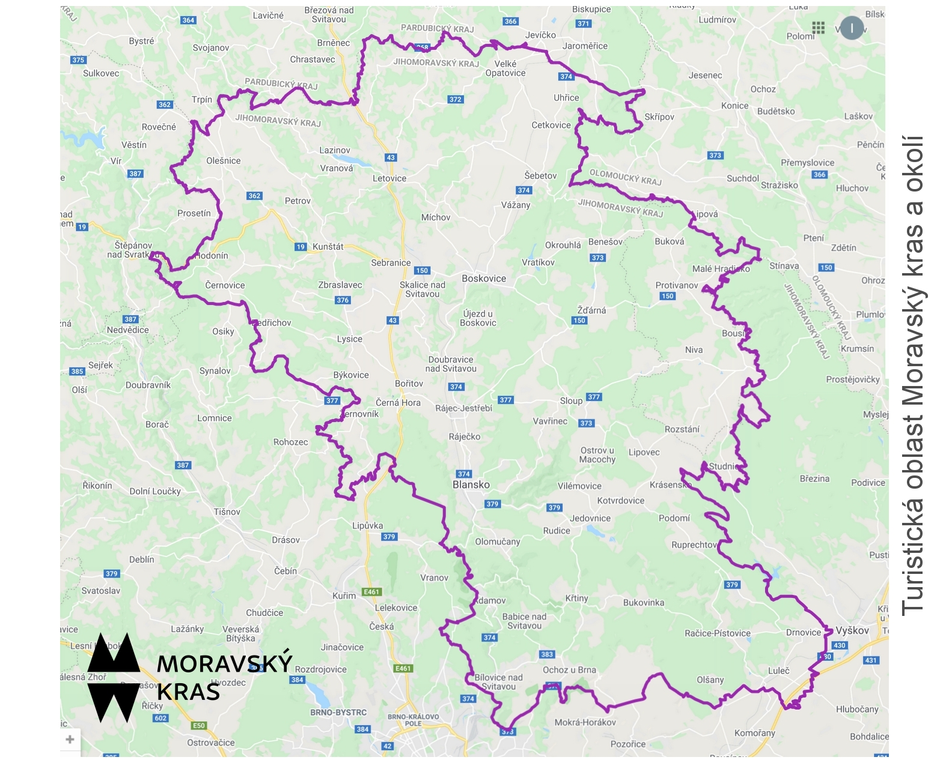
Členové a partneři, 3K platforma, dotace
www.moravskykras.eu
61 aktivních členů k 22.11.2022
3K = KOMUNIKACE, KOORDINACE, KOOPERACE
  Pravidelné setkávání Pracovní skupiny (cca 1x měsíčně) – výstupy: noví členové, leták, propagační předměty, prezentace na akcích, nové iniciativy
  Strategické dokumenty (Strategie, Akční plán, Zápisy z jednání) – dostupné na webu
  Newsletter pro členy a partnery
  Setkání všech členů a partnerů
Příprava a realizace projektů z dotačních programů na rozvoj CR – žádost o dotaci JMK na období 1.7.22 – 30.6.23
Dotační portál JMK https://dotace.kr-jihomoravsky.cz
  Karavanová stání, rozvoj cyklistiky, úprava lyžařských běžeckých tratí, zkvalitnění TIC
  https://blanensky.denik.cz/zpravy_region/najezdy-obytnych-aut-do-krasu-ochranci-chteji-omezeni-ve-dvou-lokalitach-2022110.html

Slide 4
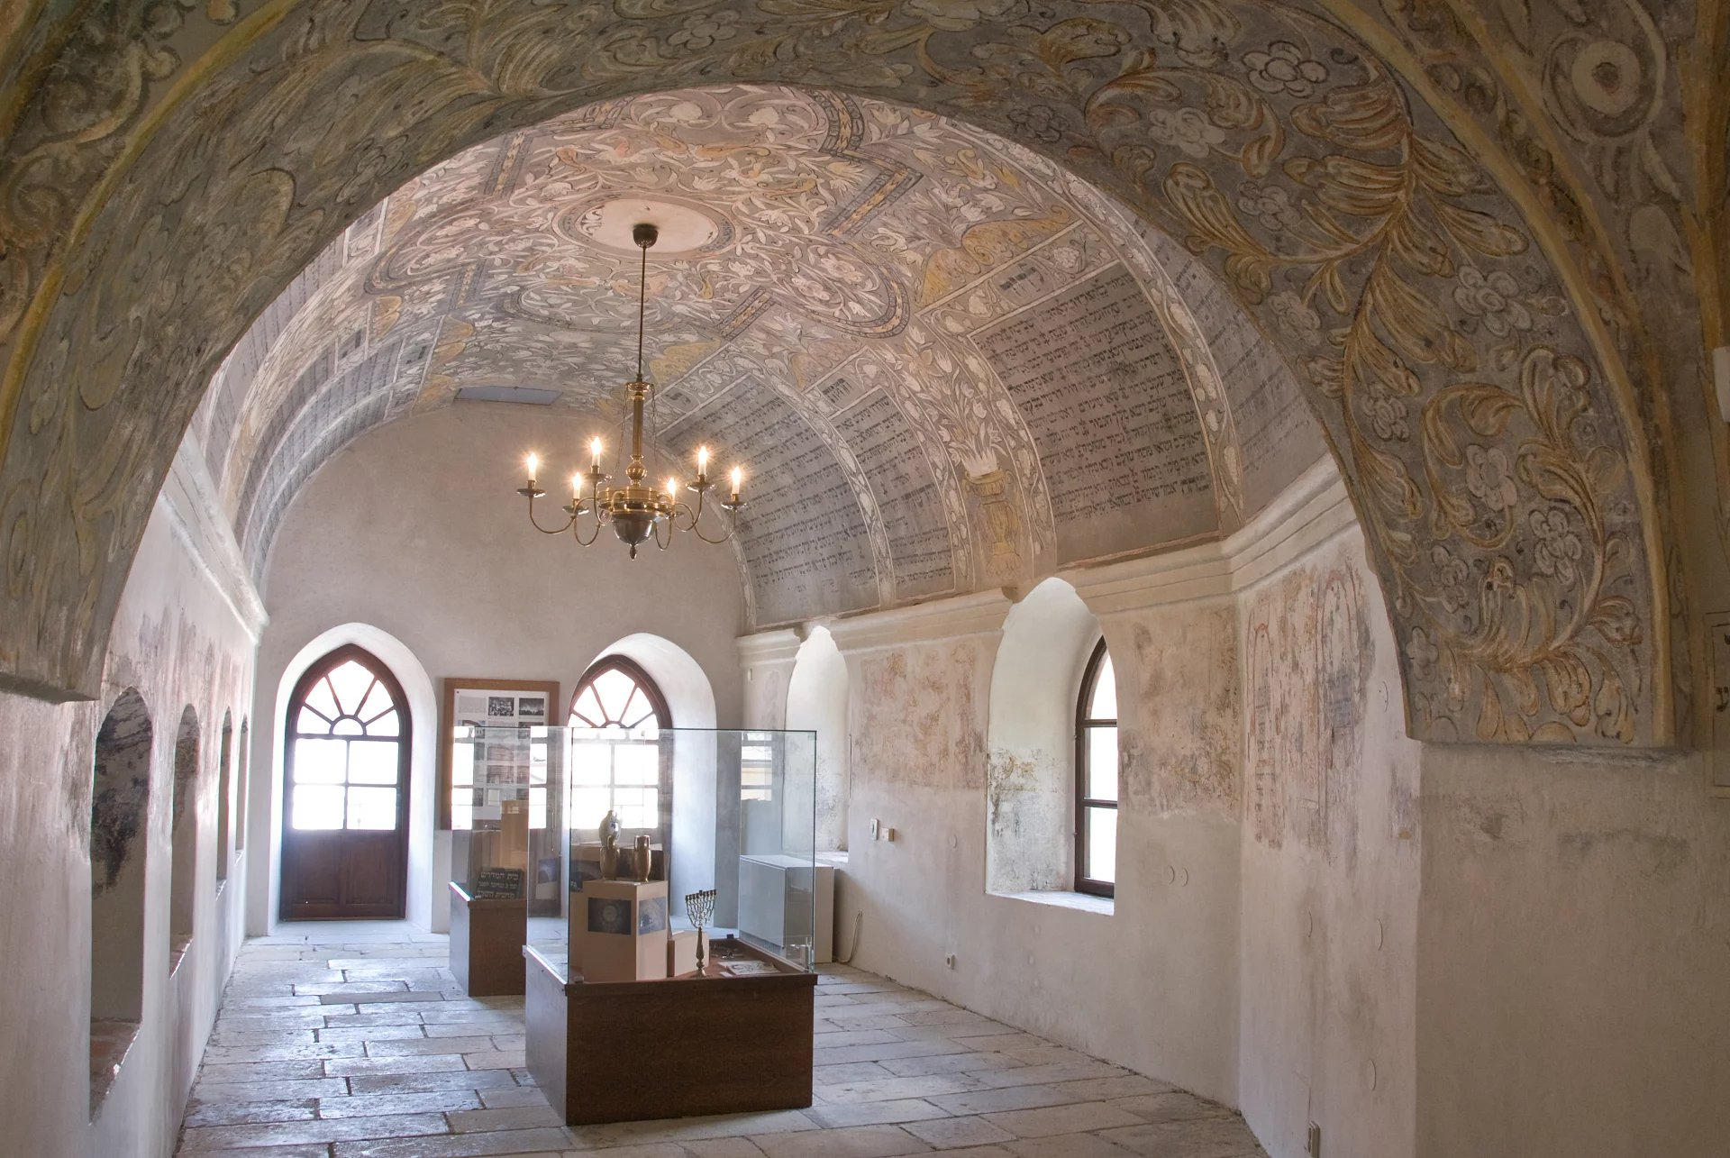
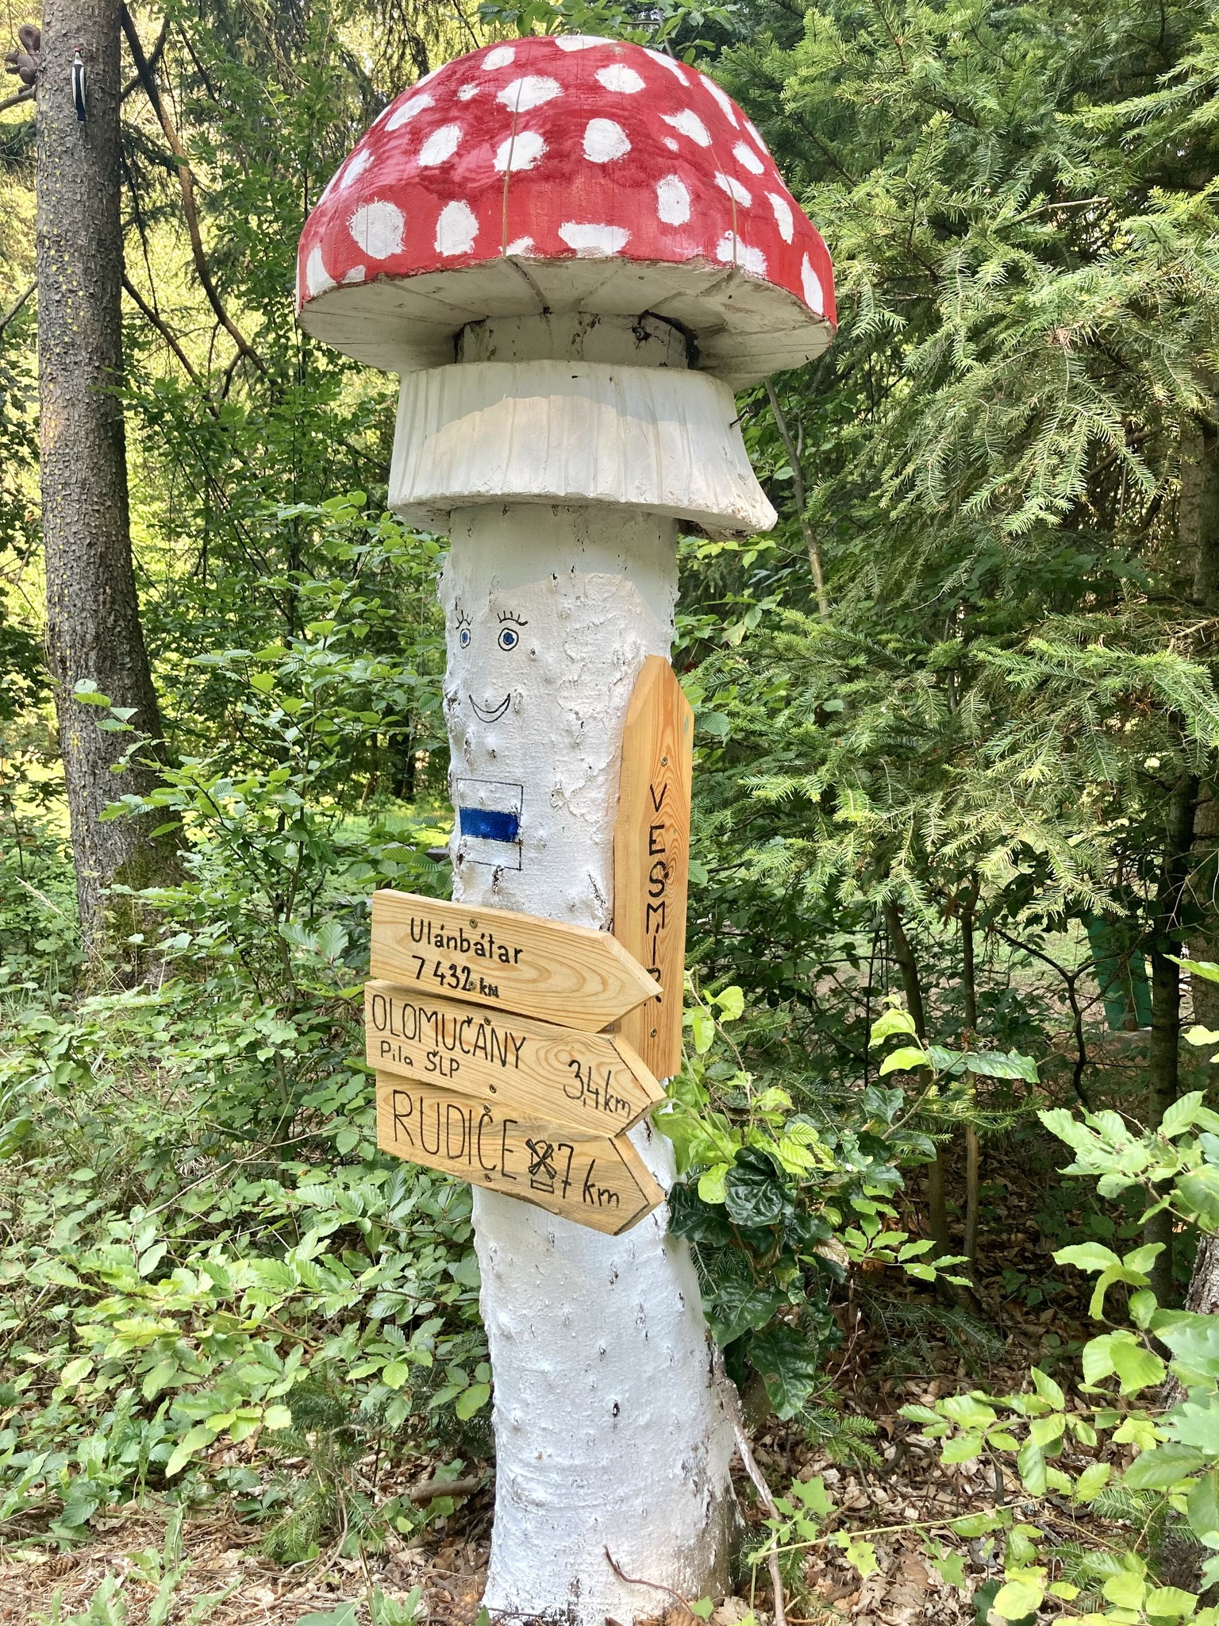
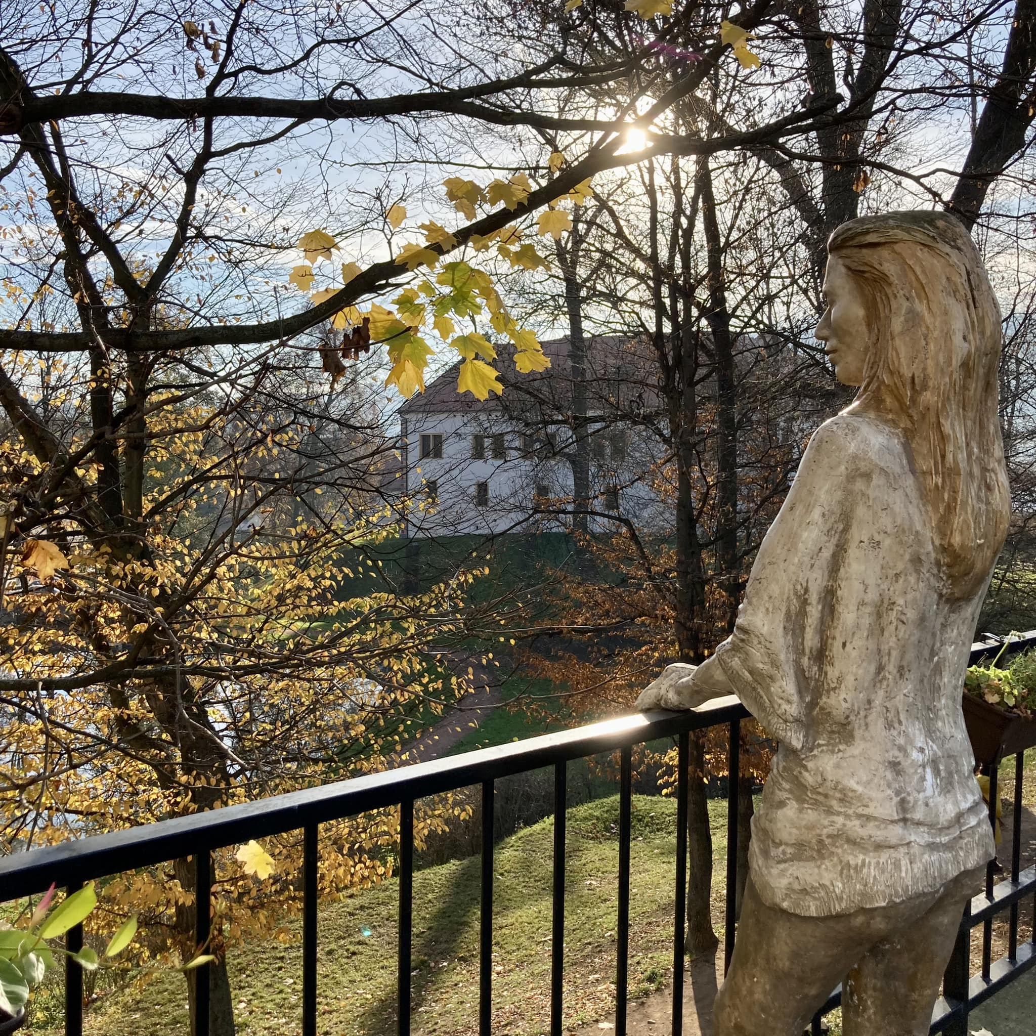
Rozdíl člen x partner vč. návrhu od r. 2023
 |  | ČLEN | PARTNER
web |  |  |  | balíček web a sociální sítě - 2000kč
 | výčet
 | samostatný text (upoutávka)
 | prolink
sociální sítě
 | příspěvek obecný (např. výlet)
 | označení v textu
 | příspěvek samostatný
 | prolink
PR a prezentace na akcích
 | výčet ve společných publikacích
 | vč. vlastních materiálů
média
 | tipy na výlety (zmínění v textu)
 | PR články, doporučení press trip |  |  | cena stanovena později
Karta pro MK a okolí
 | seznam
 | přední pozice
konkrétní projekt
 | sv. Martin |  |  | v roce 2022 stejně; poté zohledněno viz. web a sociální sítě
 | advent
 | vzdělávání TIC |  |  | cena stanovena později
 | prostírání děti |  |  | cena stanovena později
DMO Moravský kras a okolí, z. s. nabízí zapojených subjektům DVA druhy spolupráce – člen a partner
ČLEN: Členská smlouva, souhlas se Stanovy, aktivní účast na naplňování cílů, členský poplatek 3 000kč/rok
PARTNER: Dohoda o partnerství, sdílení propagace. Základ zdarma, poté zpoplatněno (balíčky/konkrétní projekt)

Slide 5
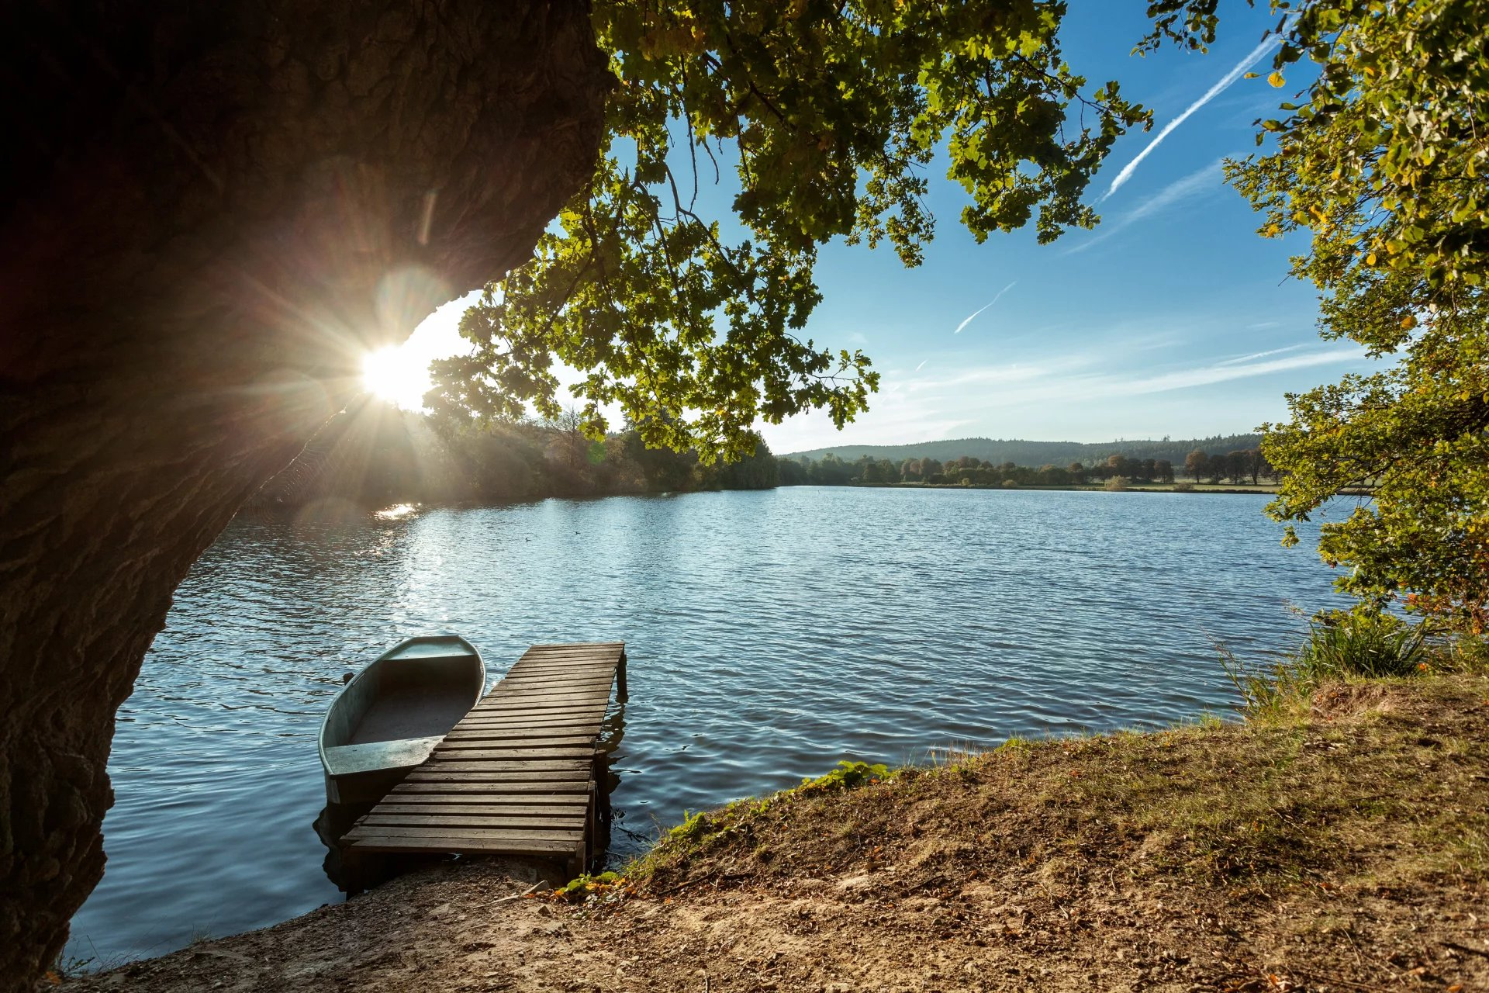
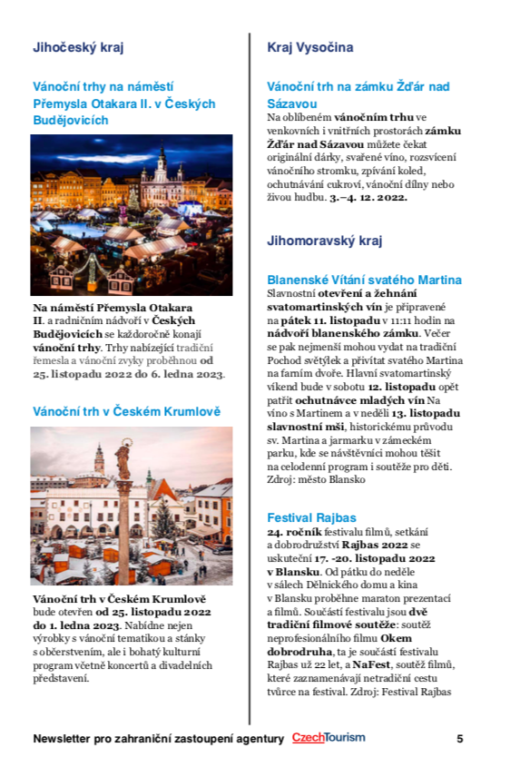
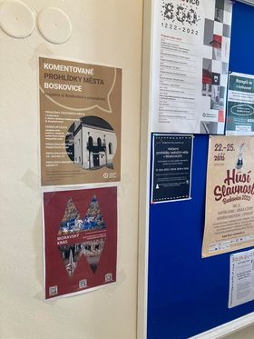
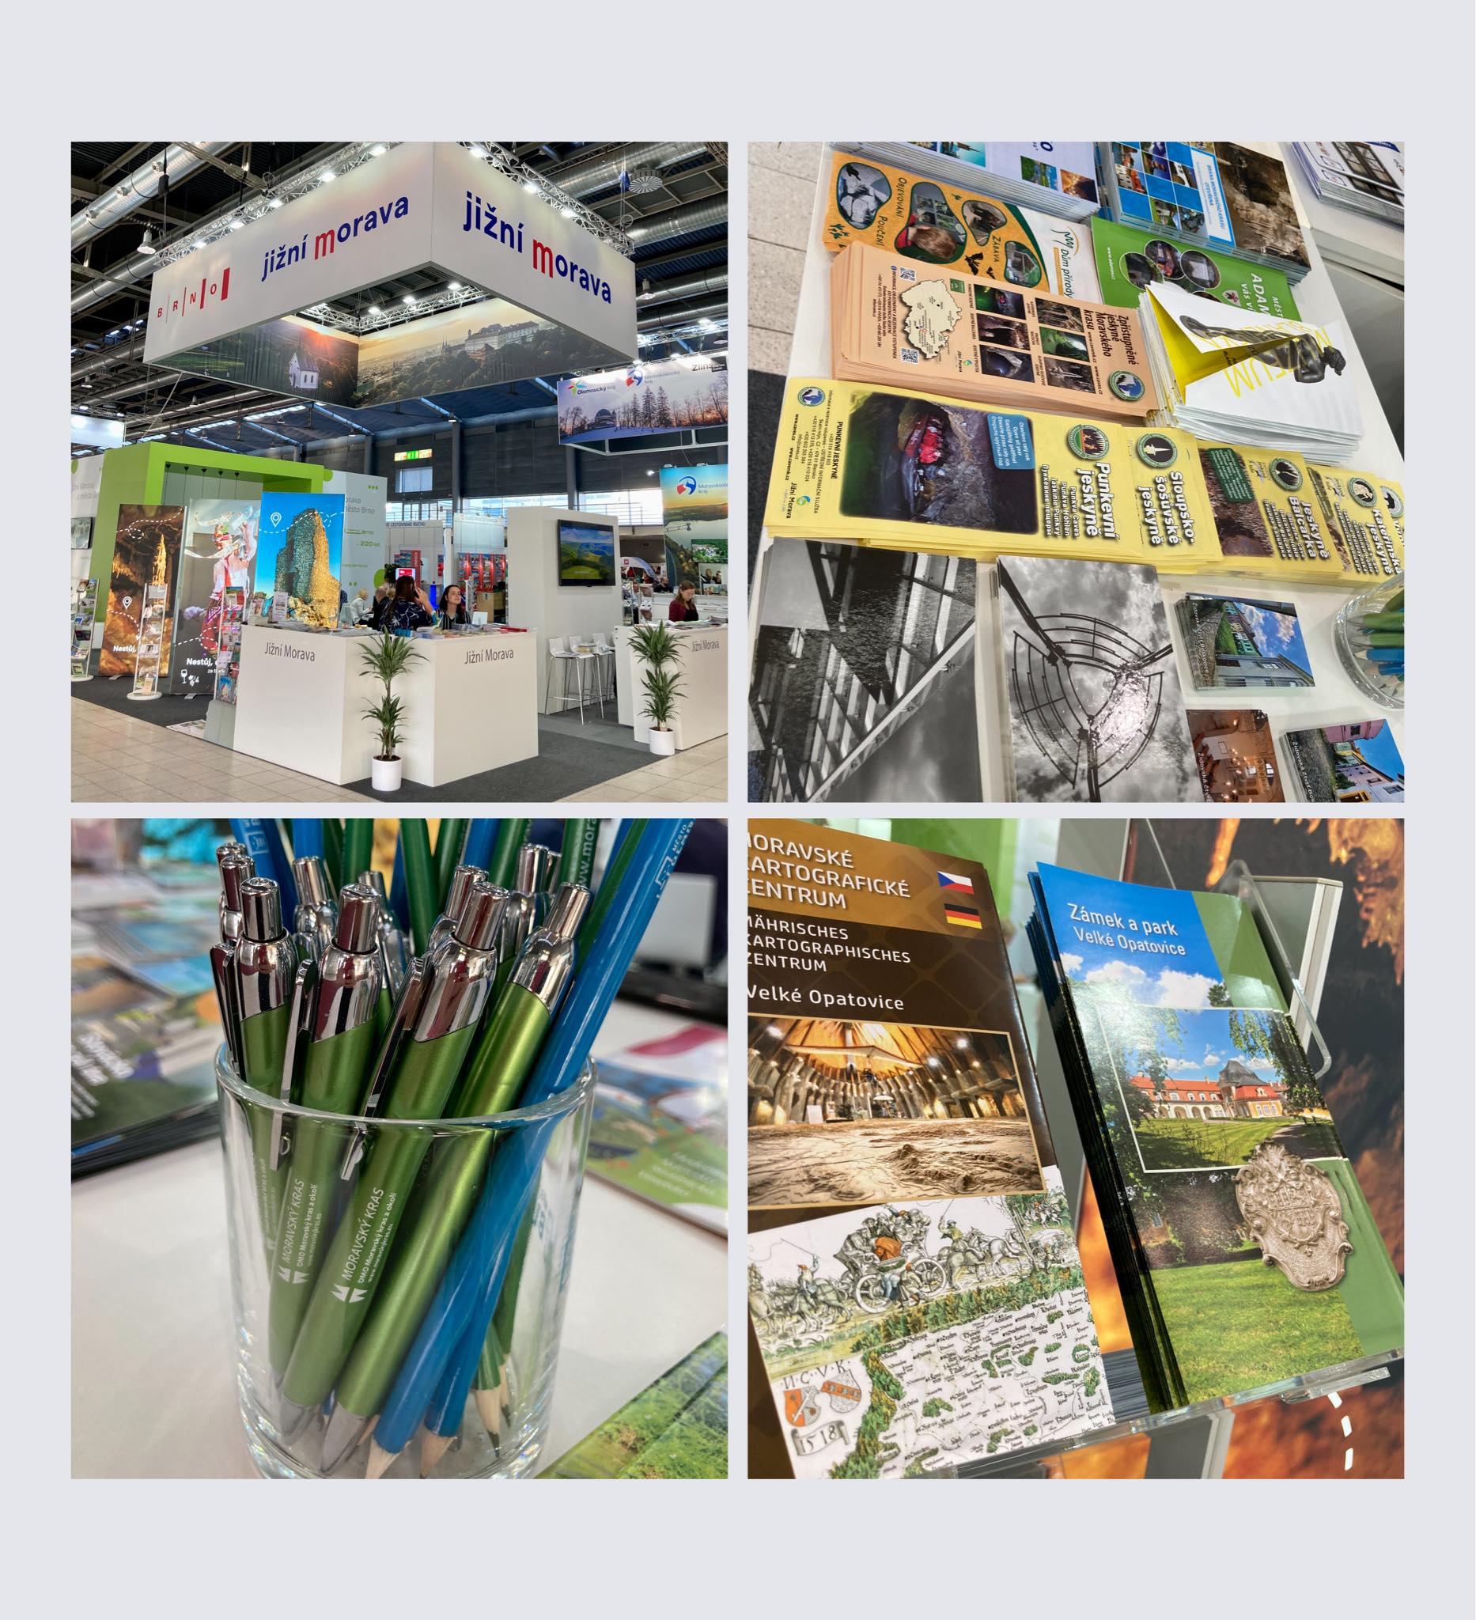
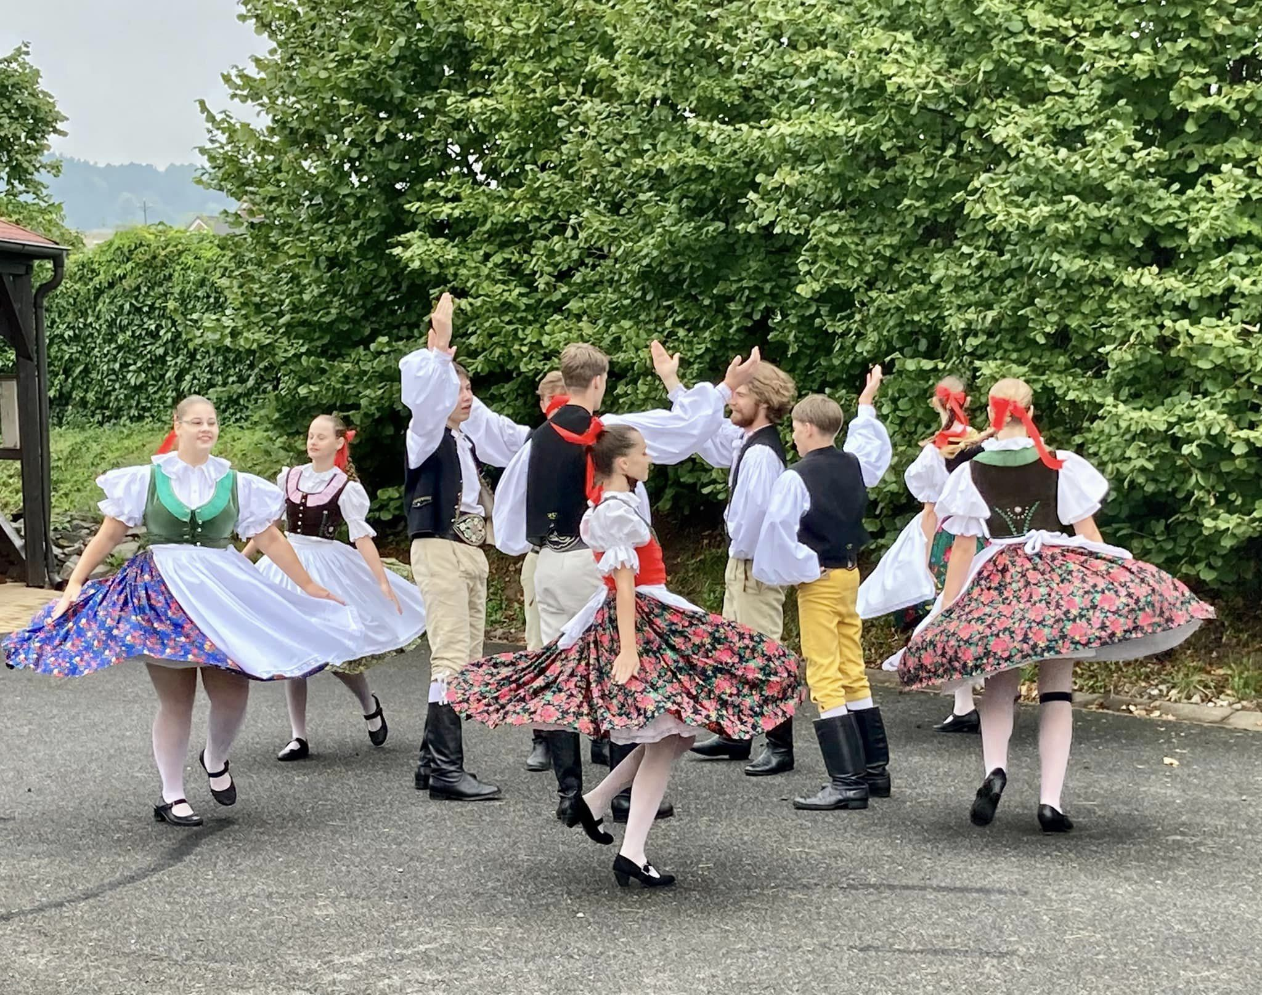
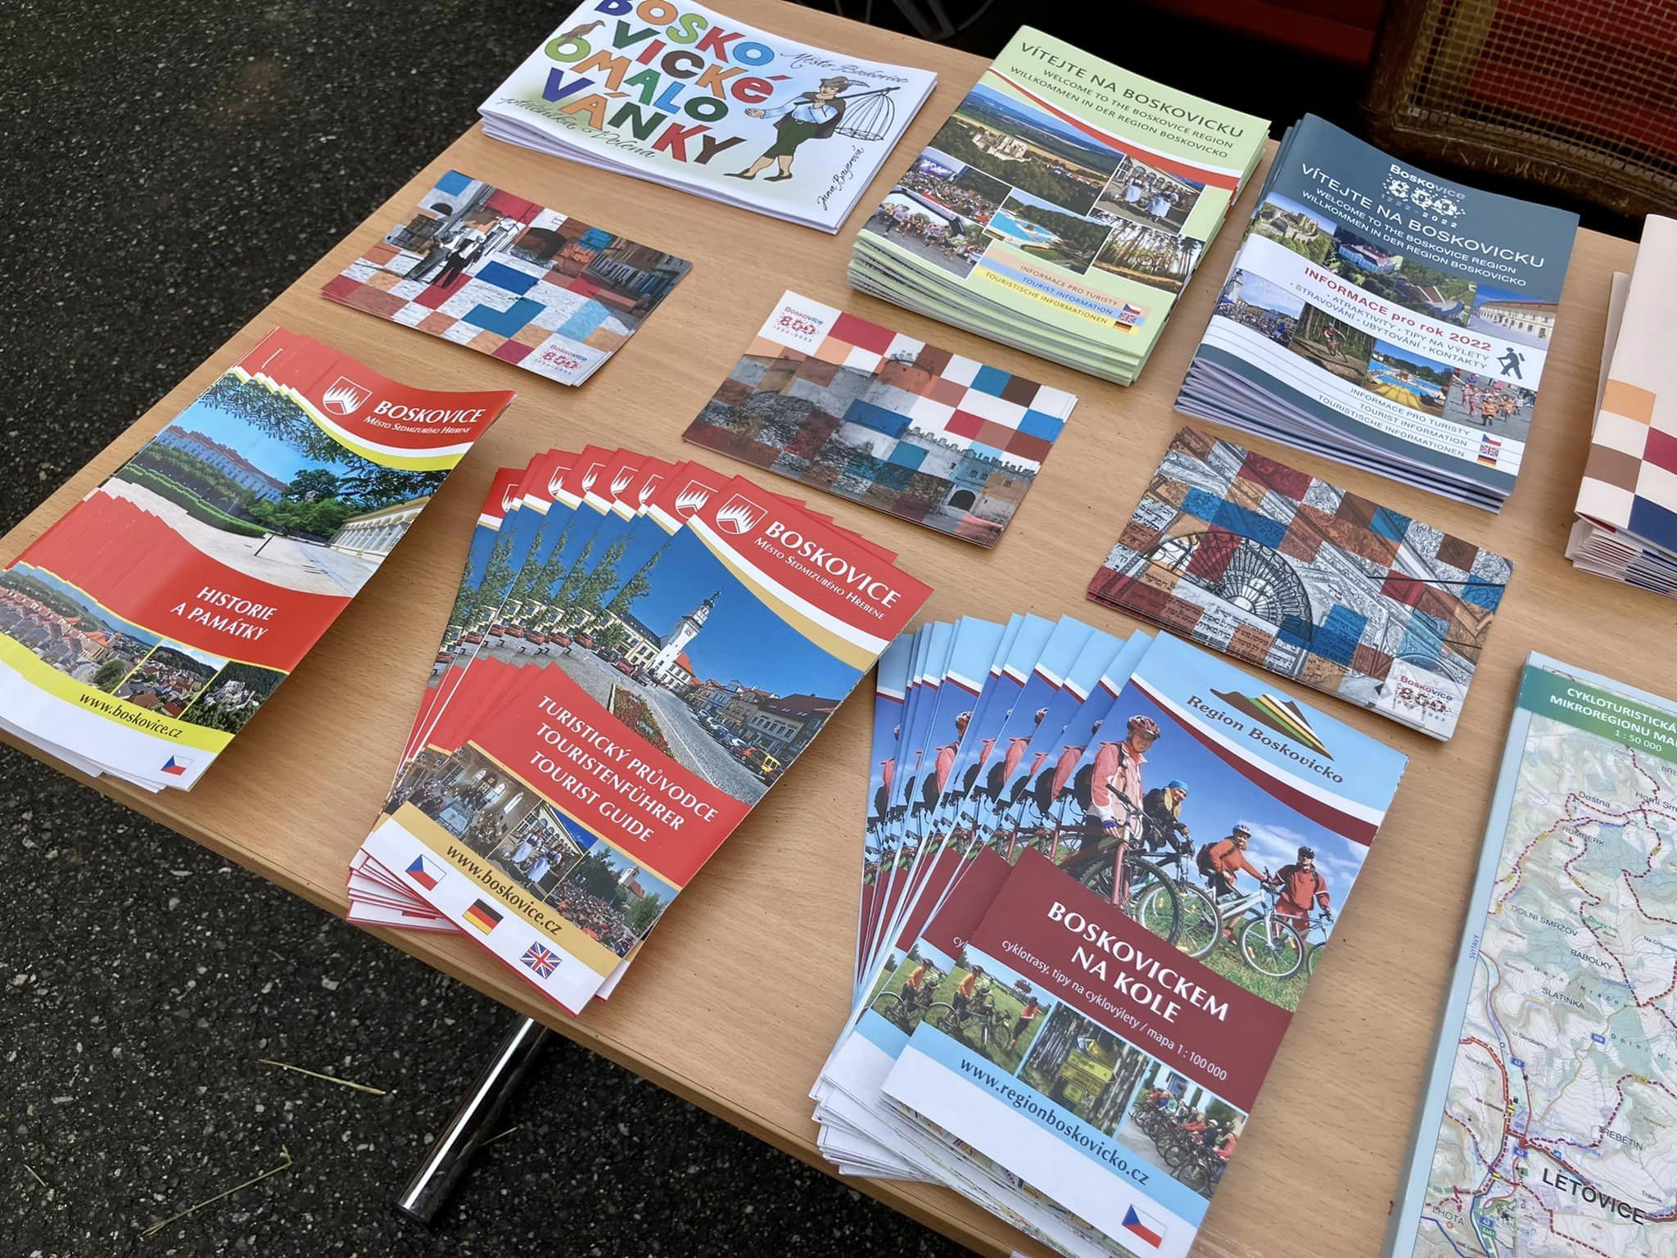
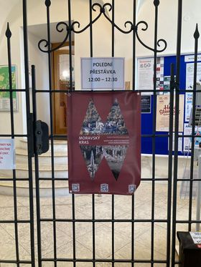
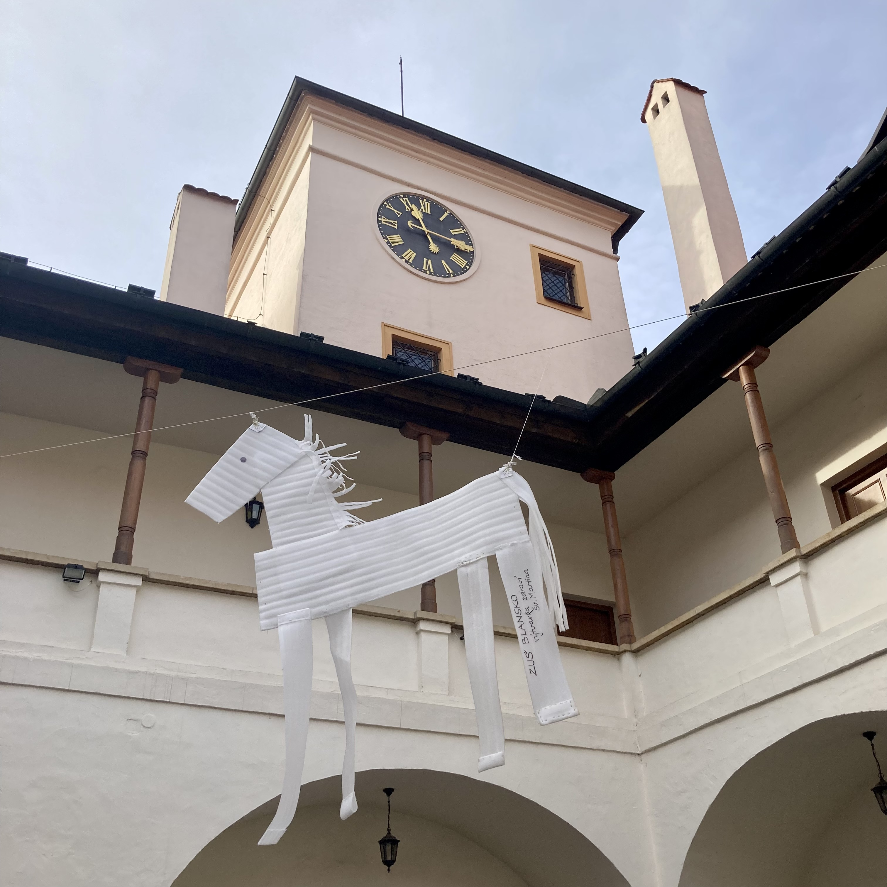
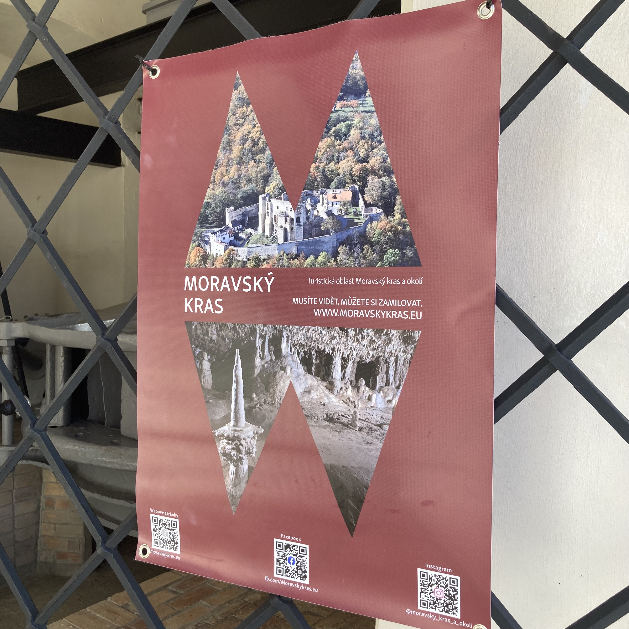
PR, prezentace
AKCE
  Dožínková slavnost Vísky, 4.9.2022
  Husí slavnosti Boskovice, 24.-25.9.2022
  Vítání sv. Martina Blansko, 13.11.2022
  Festival Rajbas Blansko, 18.-20.11.2022
VELETRHY
  Festival Morava Krásná Zem Trenčín, 16.-17.7.2022
  GO a Regiontour Brno, 20.-23.10.2022
TISKOVÉ ZPRÁVY
  certifikace

Slide 6
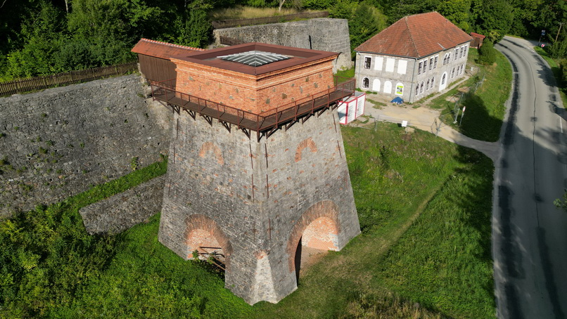
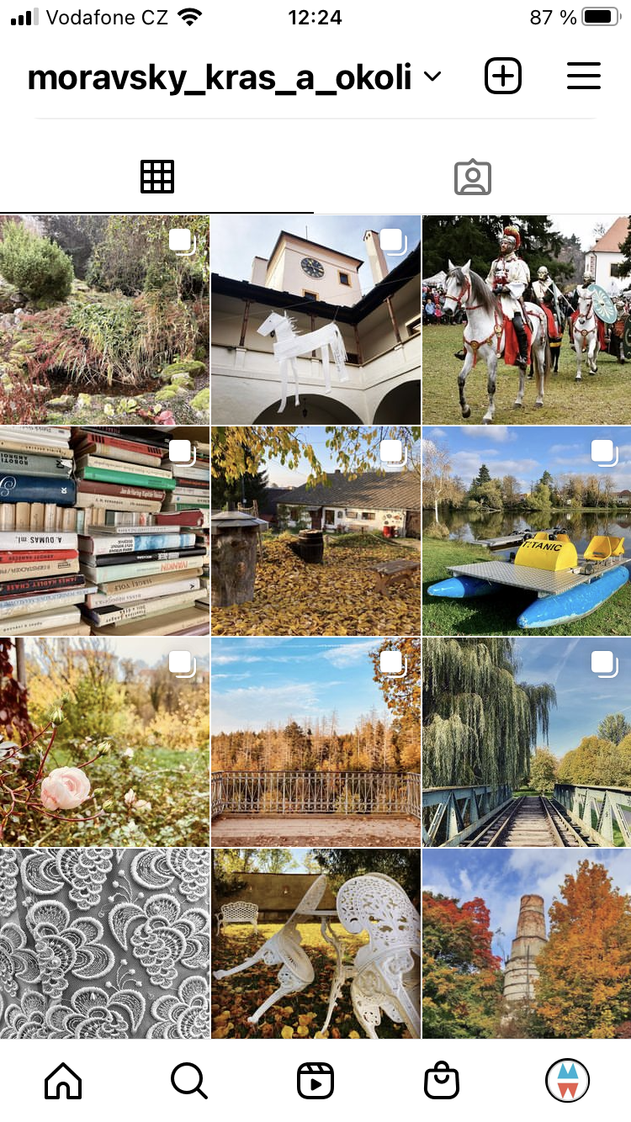
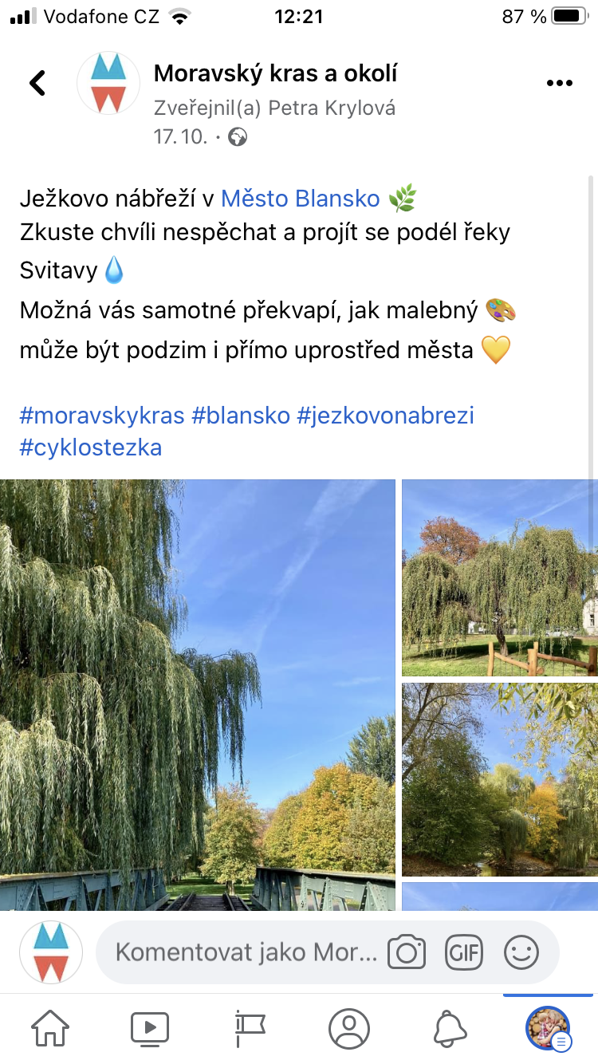
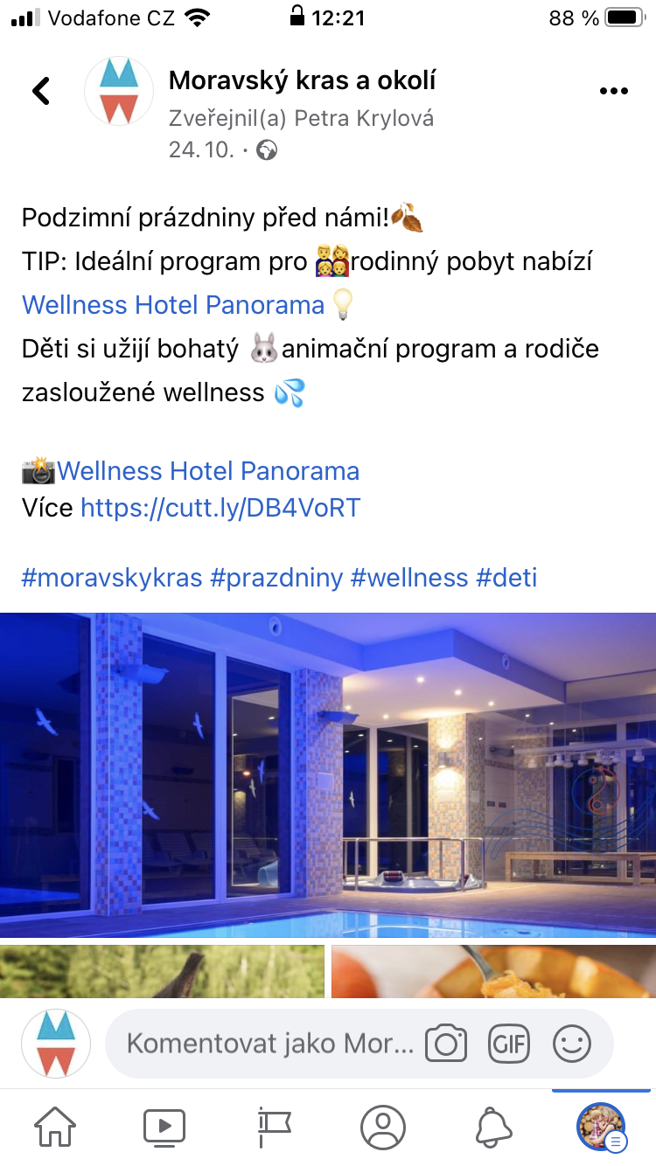
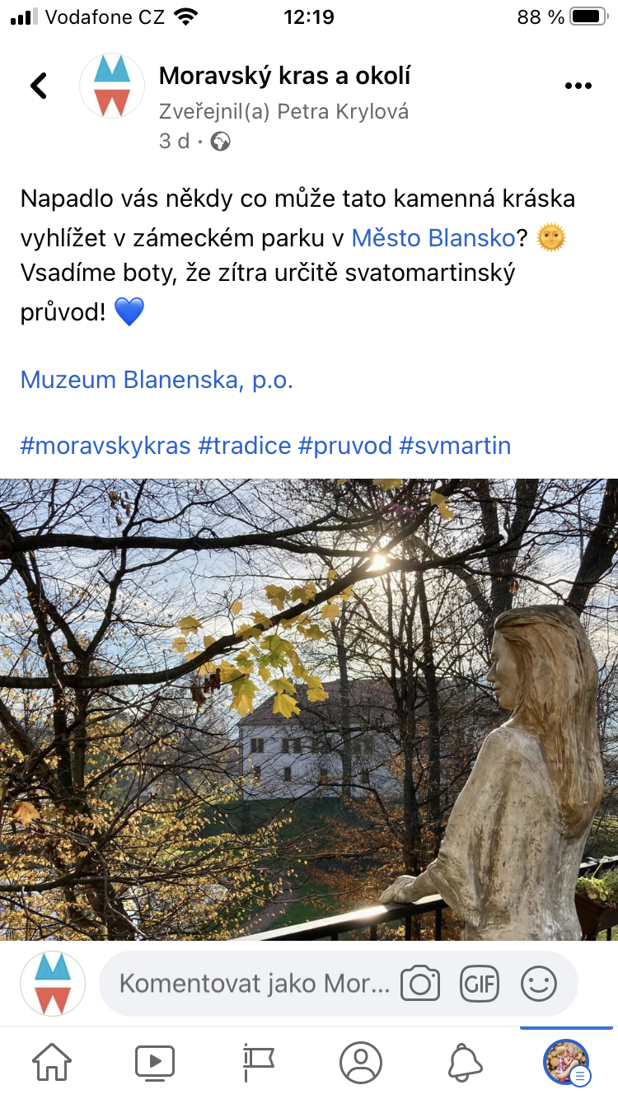
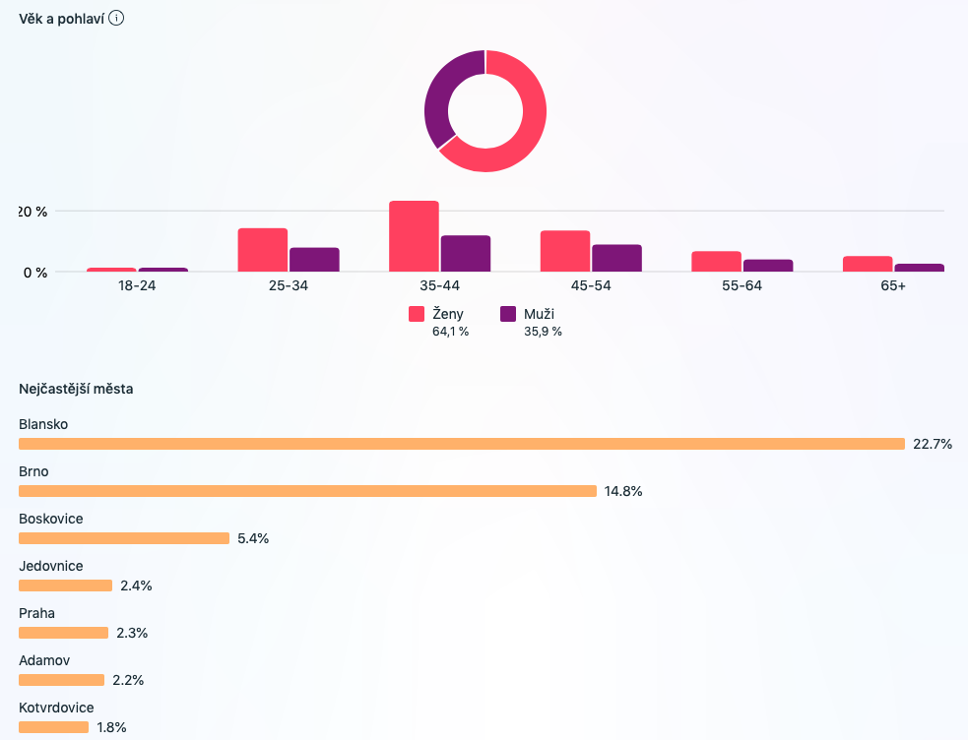
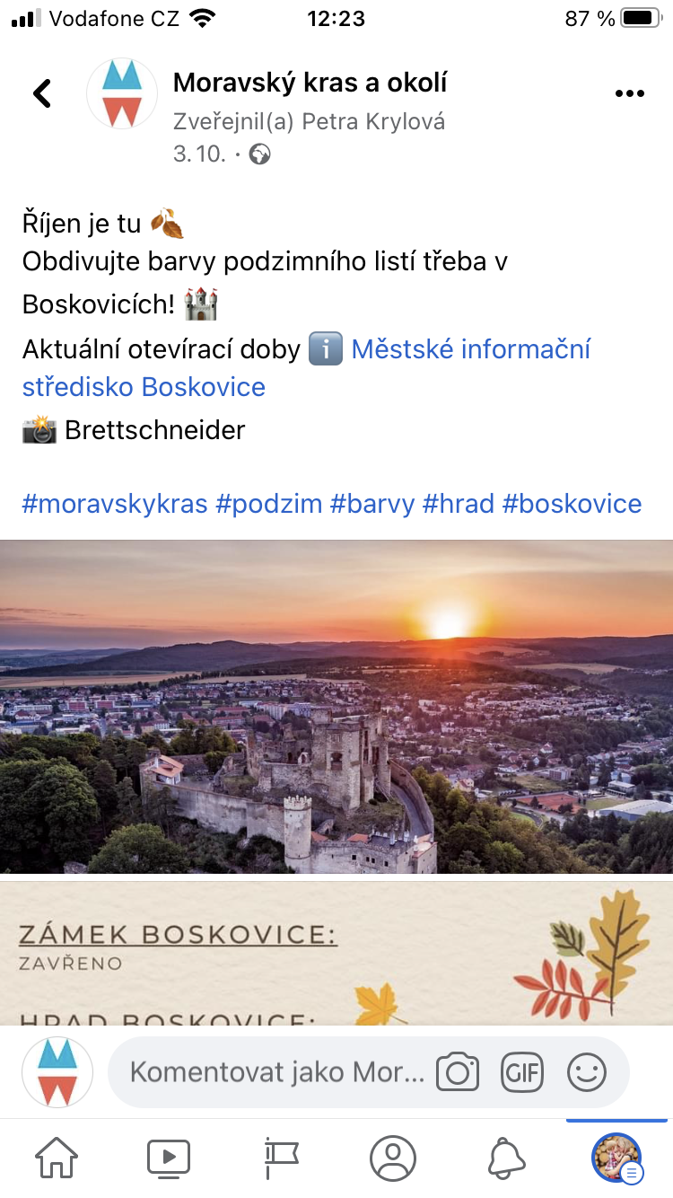
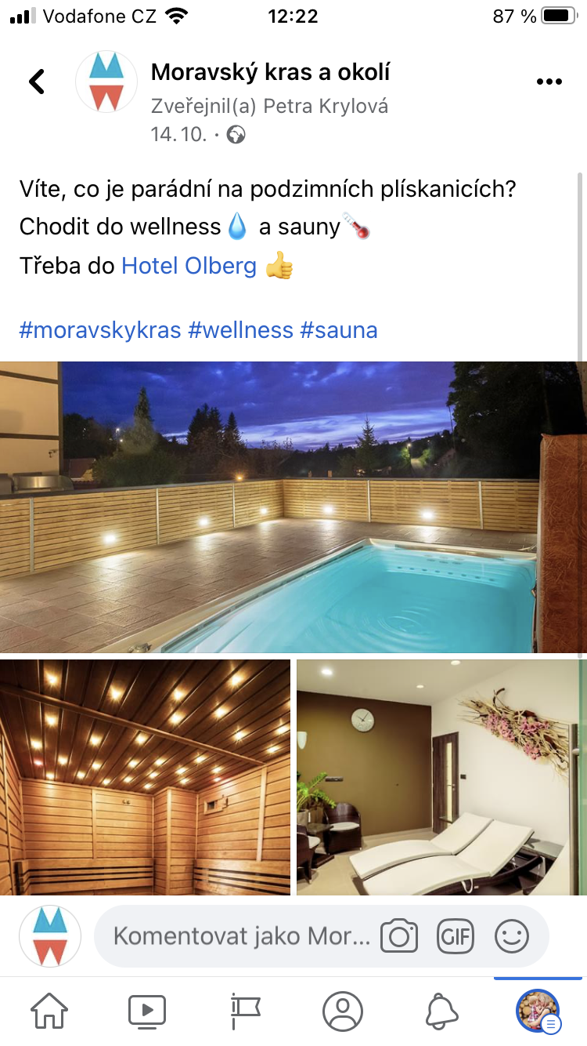
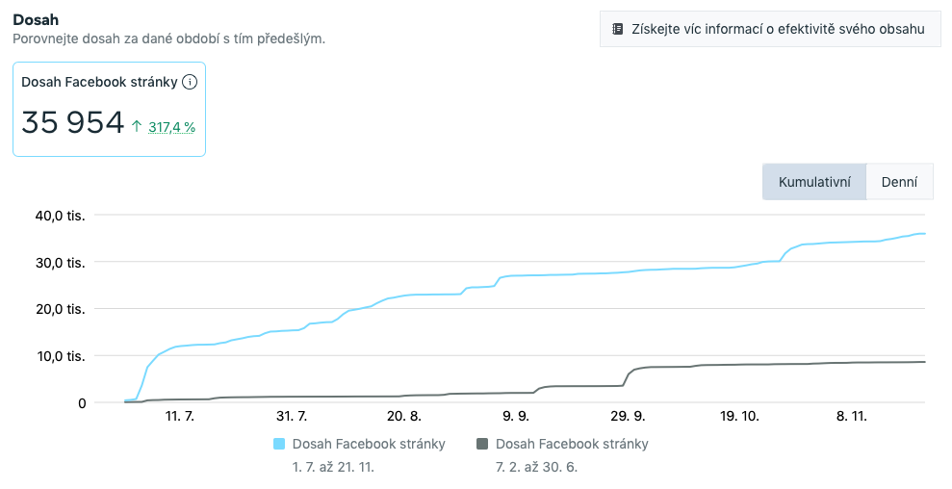
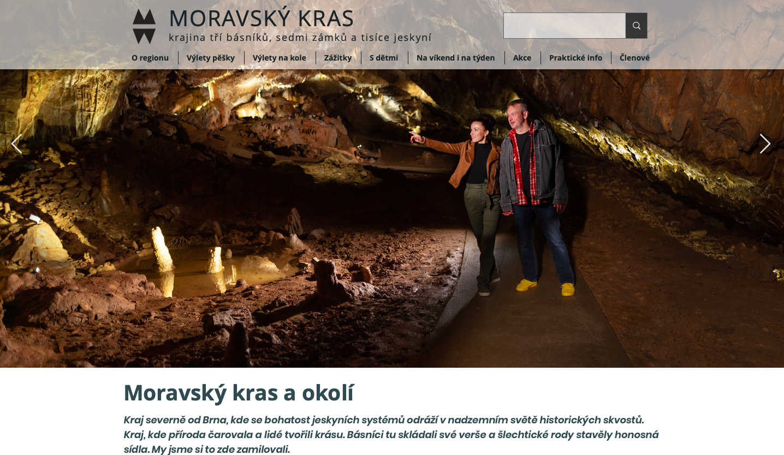
Web a sociální sítě
Provozujeme webové stránky www.moravskykras.eu
Facebook Moravský kras a okolí - @moravskykras.eu
Instagram Moravský kras a okolí - @moravsky_kras_a_okoli
FB: dosah cca 36tis. uživatelů – nárůst o 317%; 2,4tis. „to se mi líbí“
- nejpopulárnější jsou tipy na výlet, krásné fotky a akce/výlety s dětmi
IG: vytvořen 14.8, 129 sledujících (21.11), krásné fotky a „neznámá místa“ Moravského krasu a okolí

Slide 7
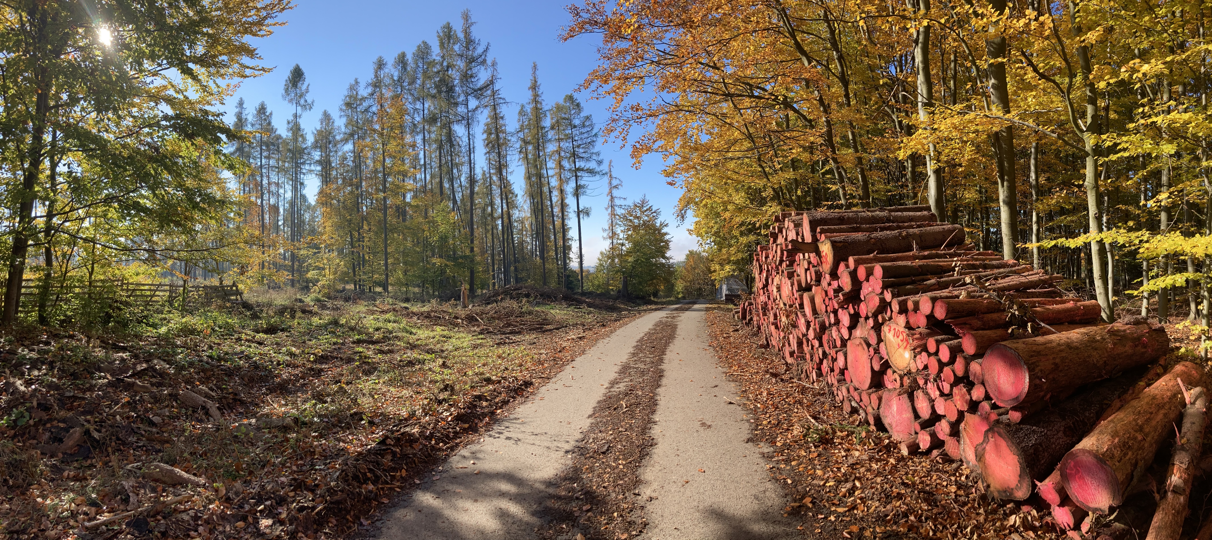
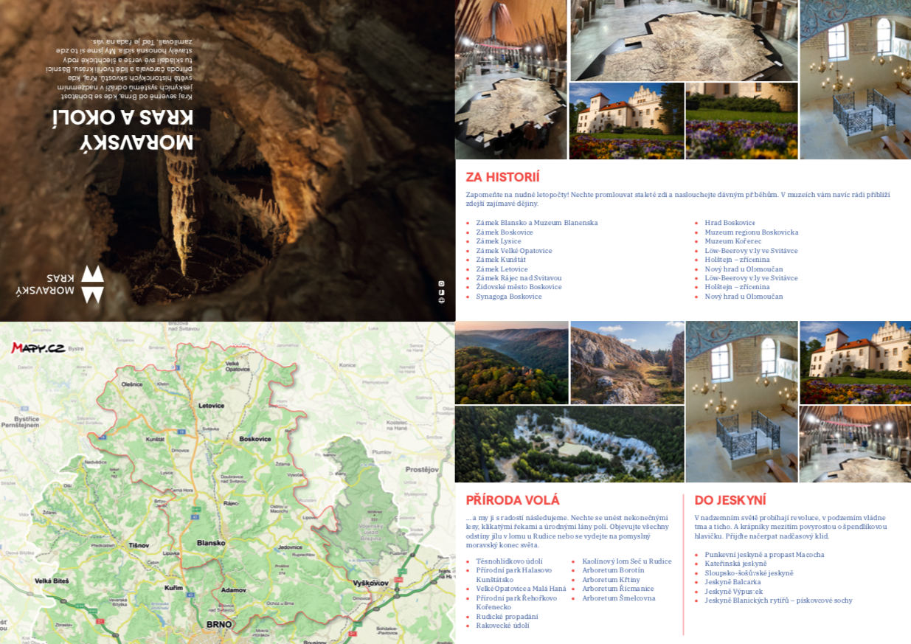
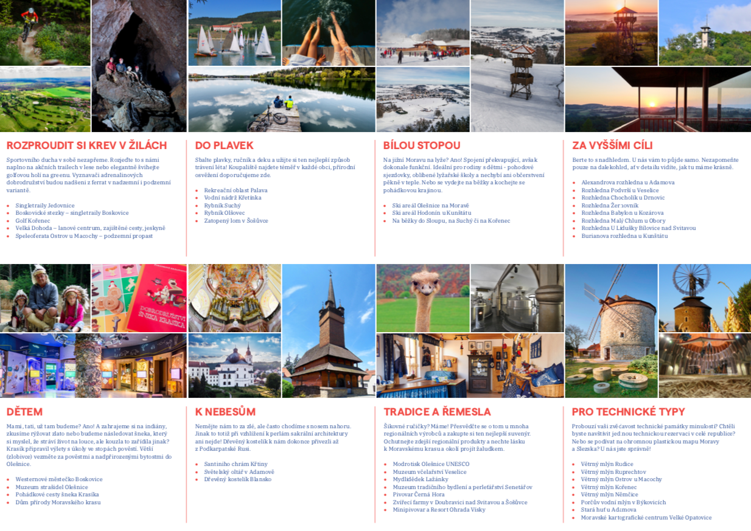
Ediční činnost – nový leták
Ve spolupráci s CCRJM vydáváme nový propagační leták turistické oblasti Moravský kras a okolí
Tematické bloky (historie, příroda, adrenalin, dětem, tradice, apod.) doplněné krátkým textem a nádhernými fotografiemi
K dispozici ihned po vydání, případně do začátku turistické sezóny 2023

Slide 8
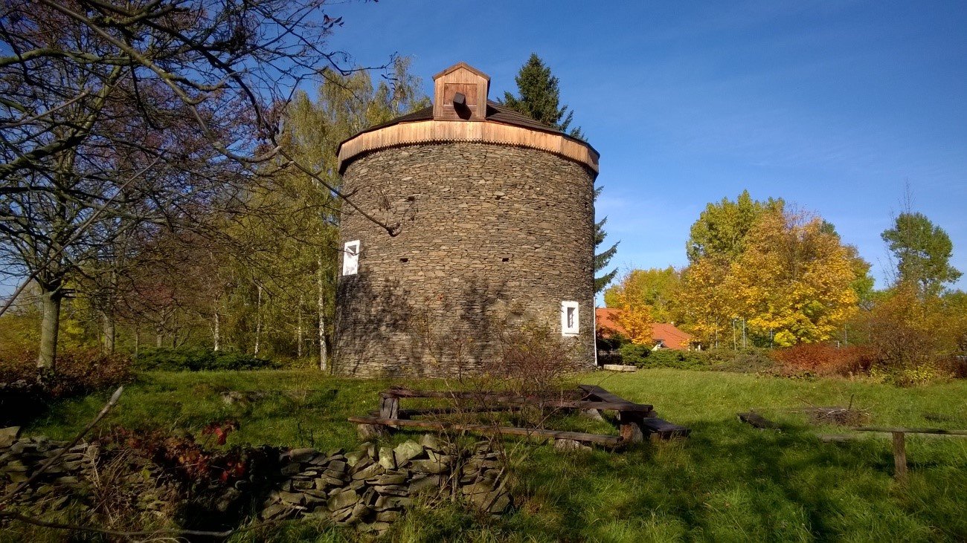
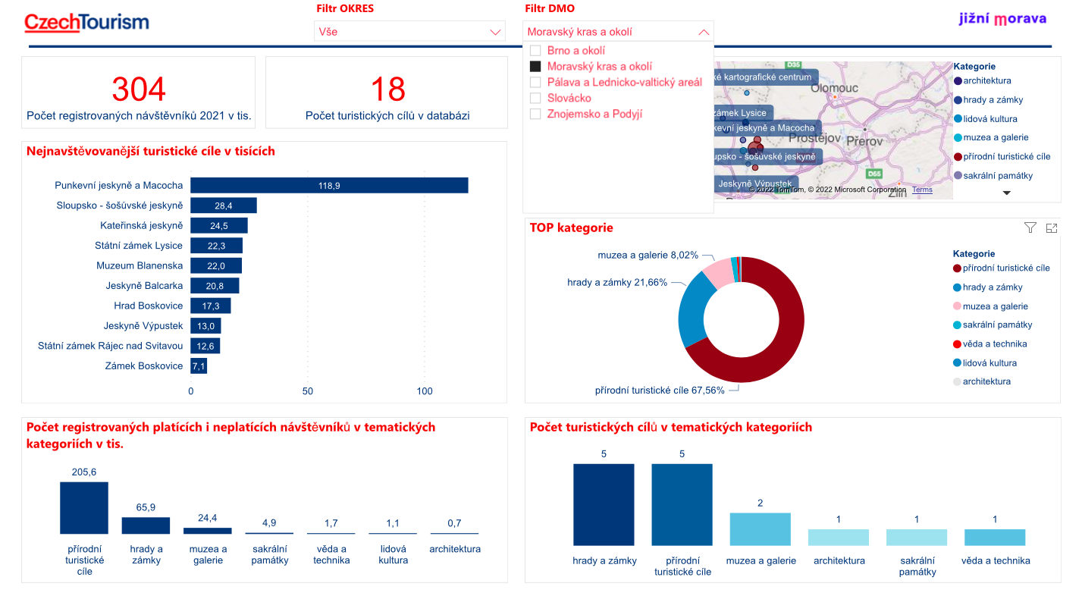
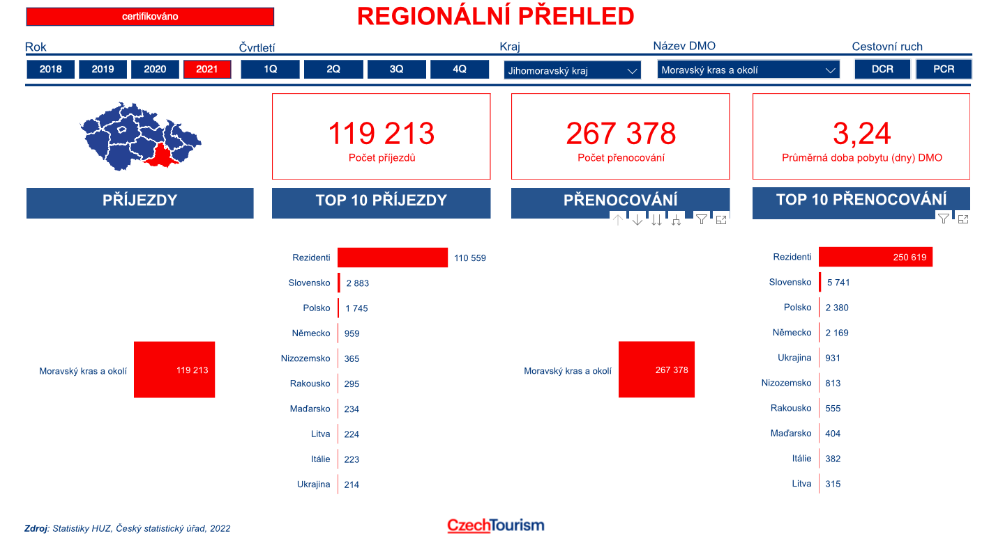
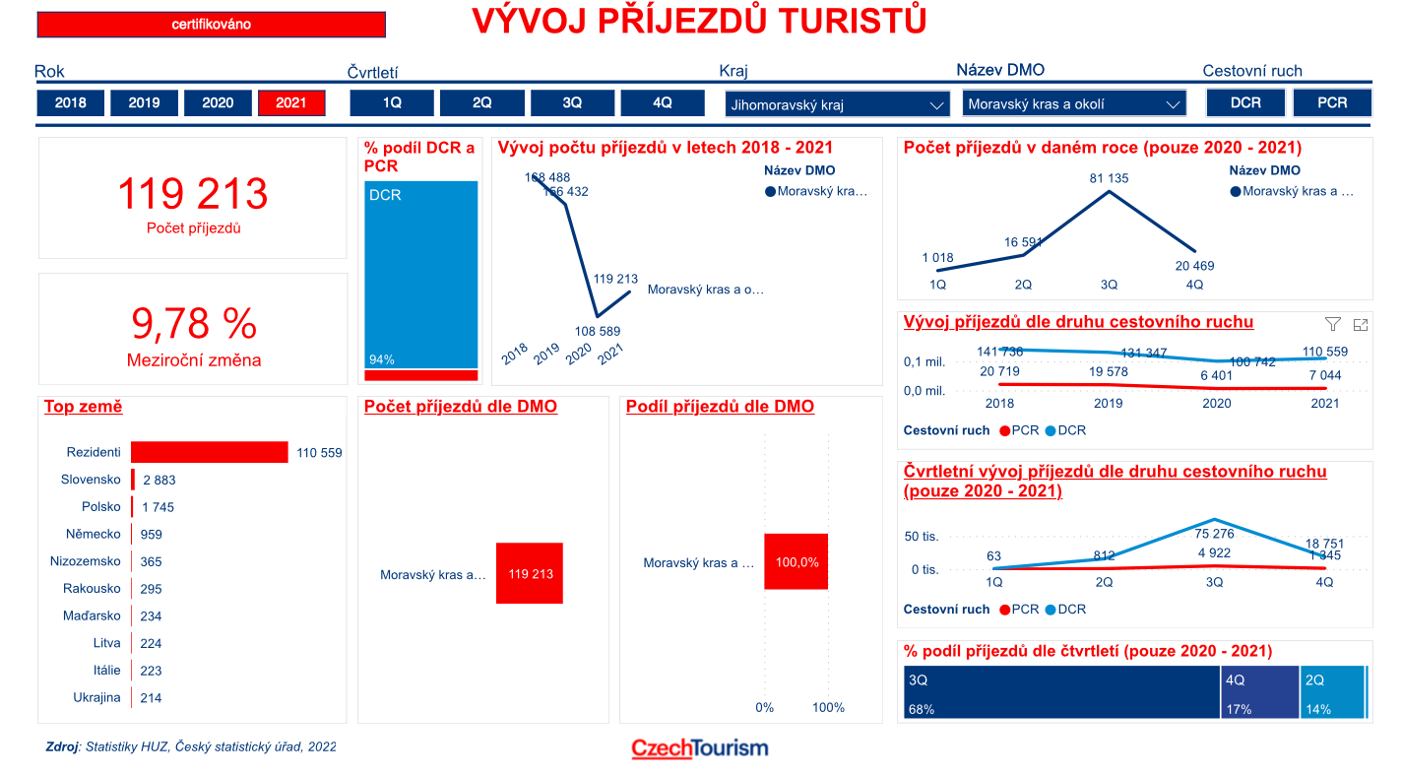
Trocha statistiky
TURISTA
  3noci, rezident ČR
  sezóna = TOP červen-září
  cíl = příroda, hrady a zámky
zdroj: www.tourdata.cz
  filtr: DMO Moravský kras a okolí

Slide 9

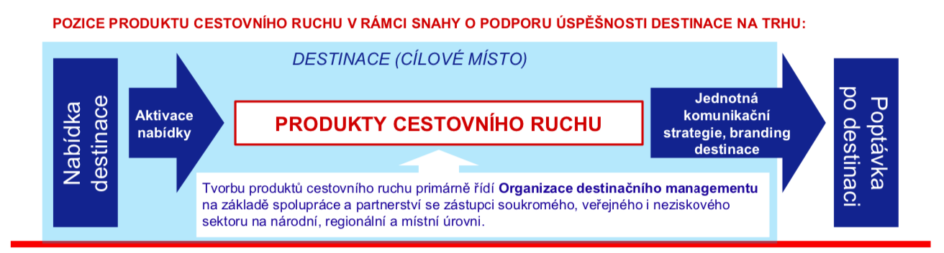
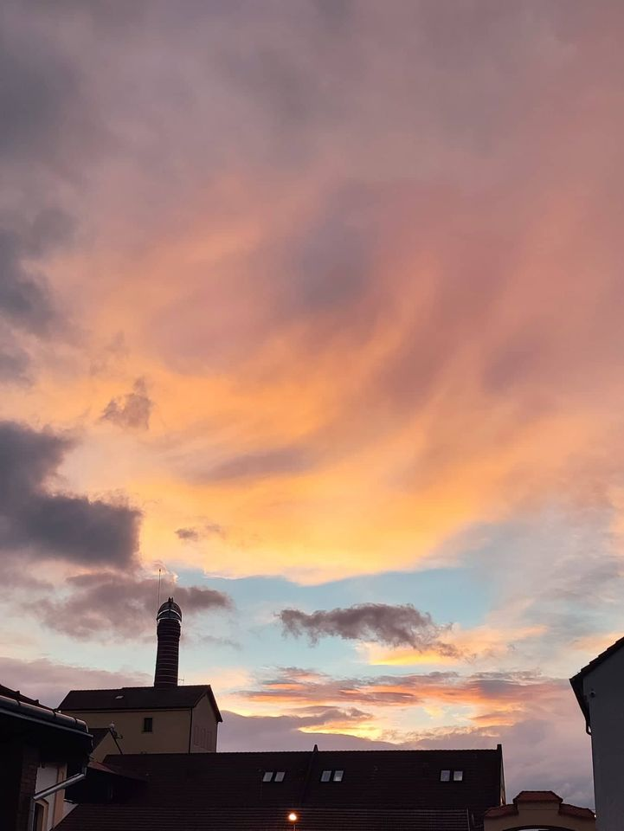
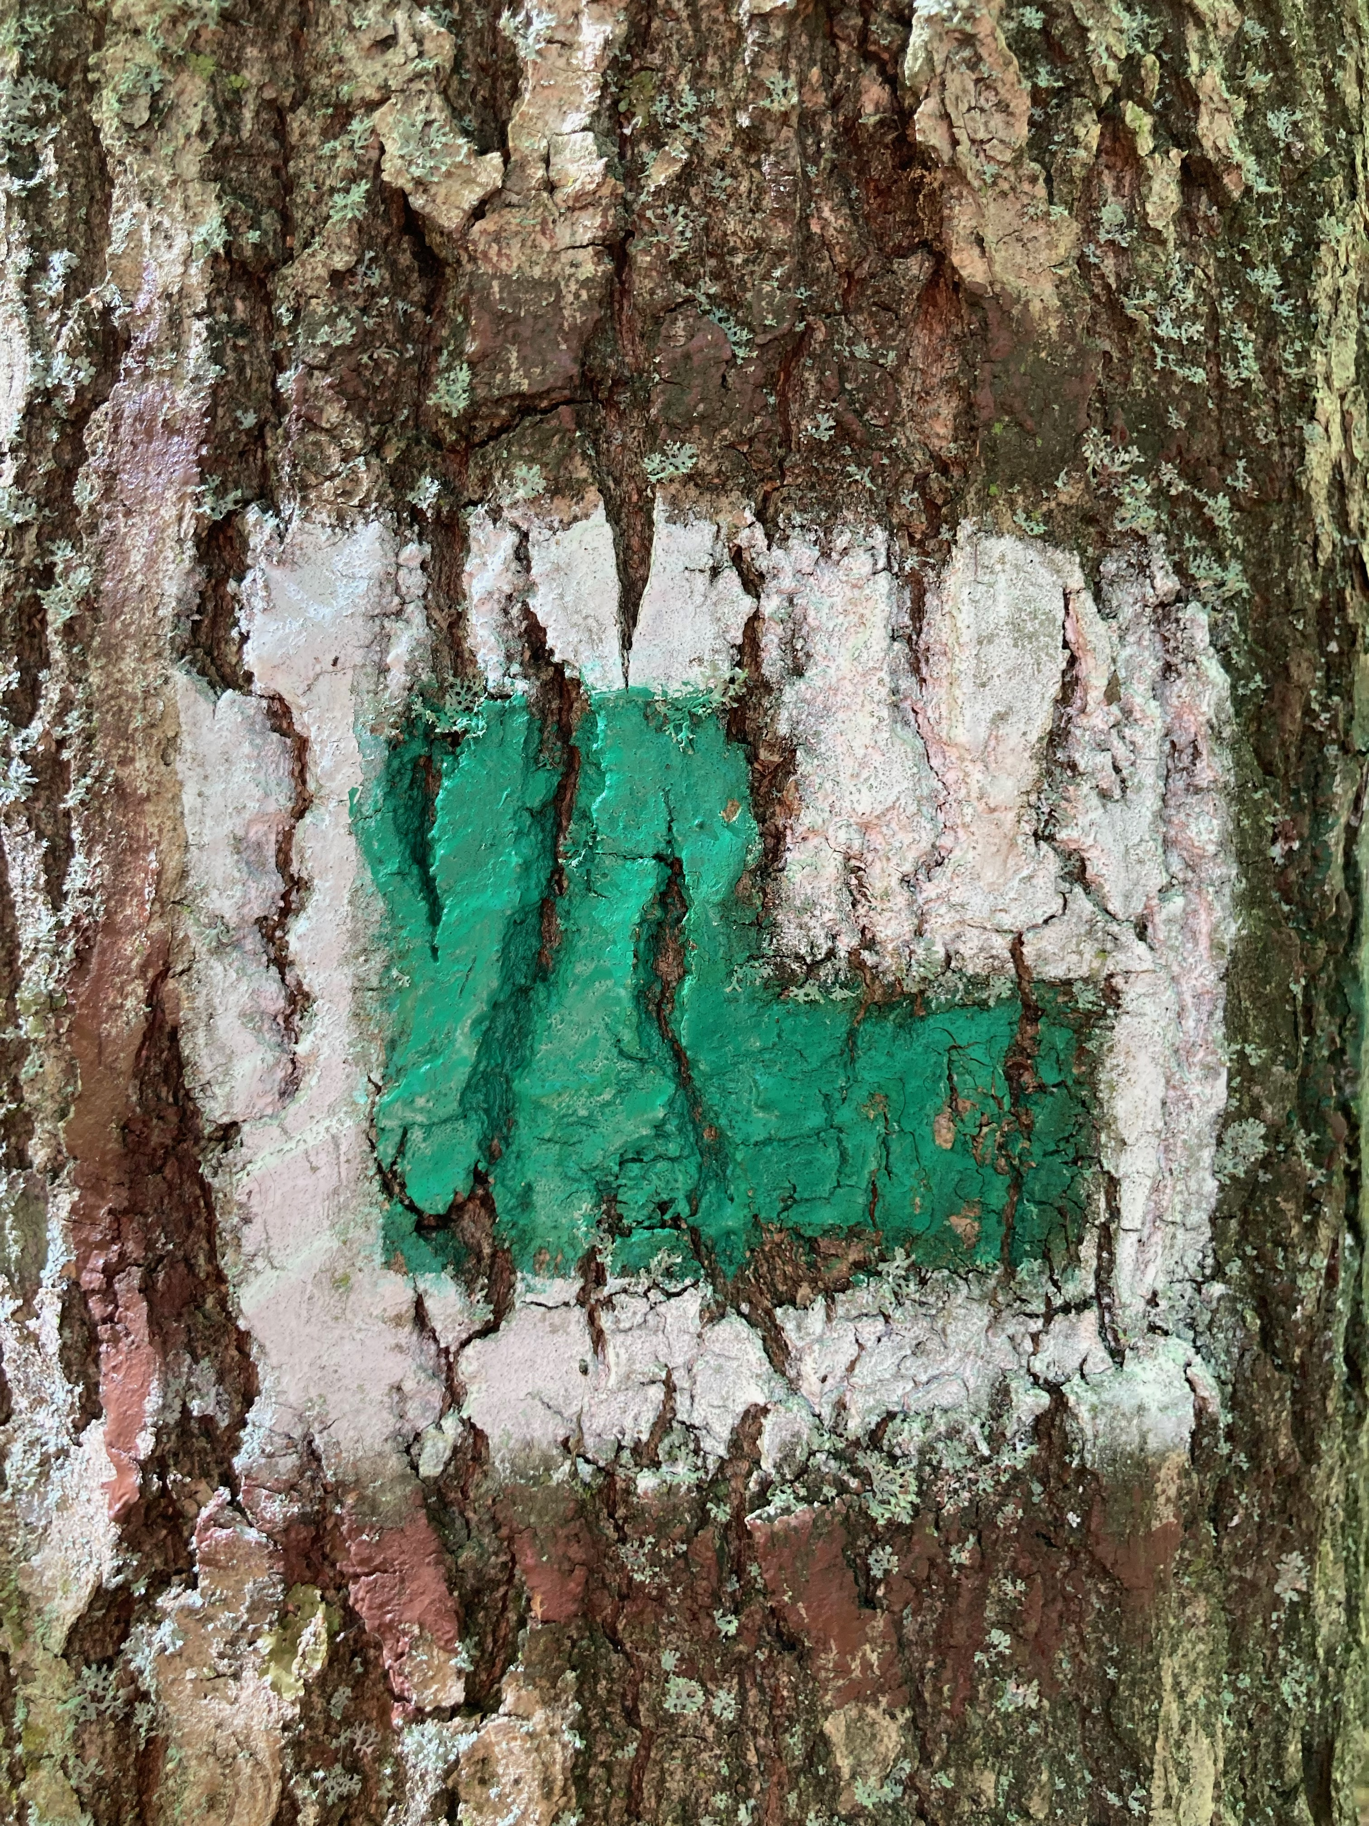
Tvorba produktů cestovního ruchu
Produkt cestovního ruchu je komplex nabízených služeb a zážitků, které spojuje jednotící myšlenka do ucelené a komplexní nabídky cestovního ruchu mířící na definovanou cílovou skupinu.
CÍL: vytvoření produktu, který zaujme turisty svojí nabídkou (vstupy na turistické cíle) a podnítí ho strávit více nocí v Moravském krasu a okolí
Dílčí cíl: dosáhnout vyšší návštěvnosti i v okrajových částech oblasti (severní část) a zvýšit povědomí o dalších možnostech trávení volného času (tradice – muzea, gastronomie – minipivovary, lokální produkty)

Slide 10
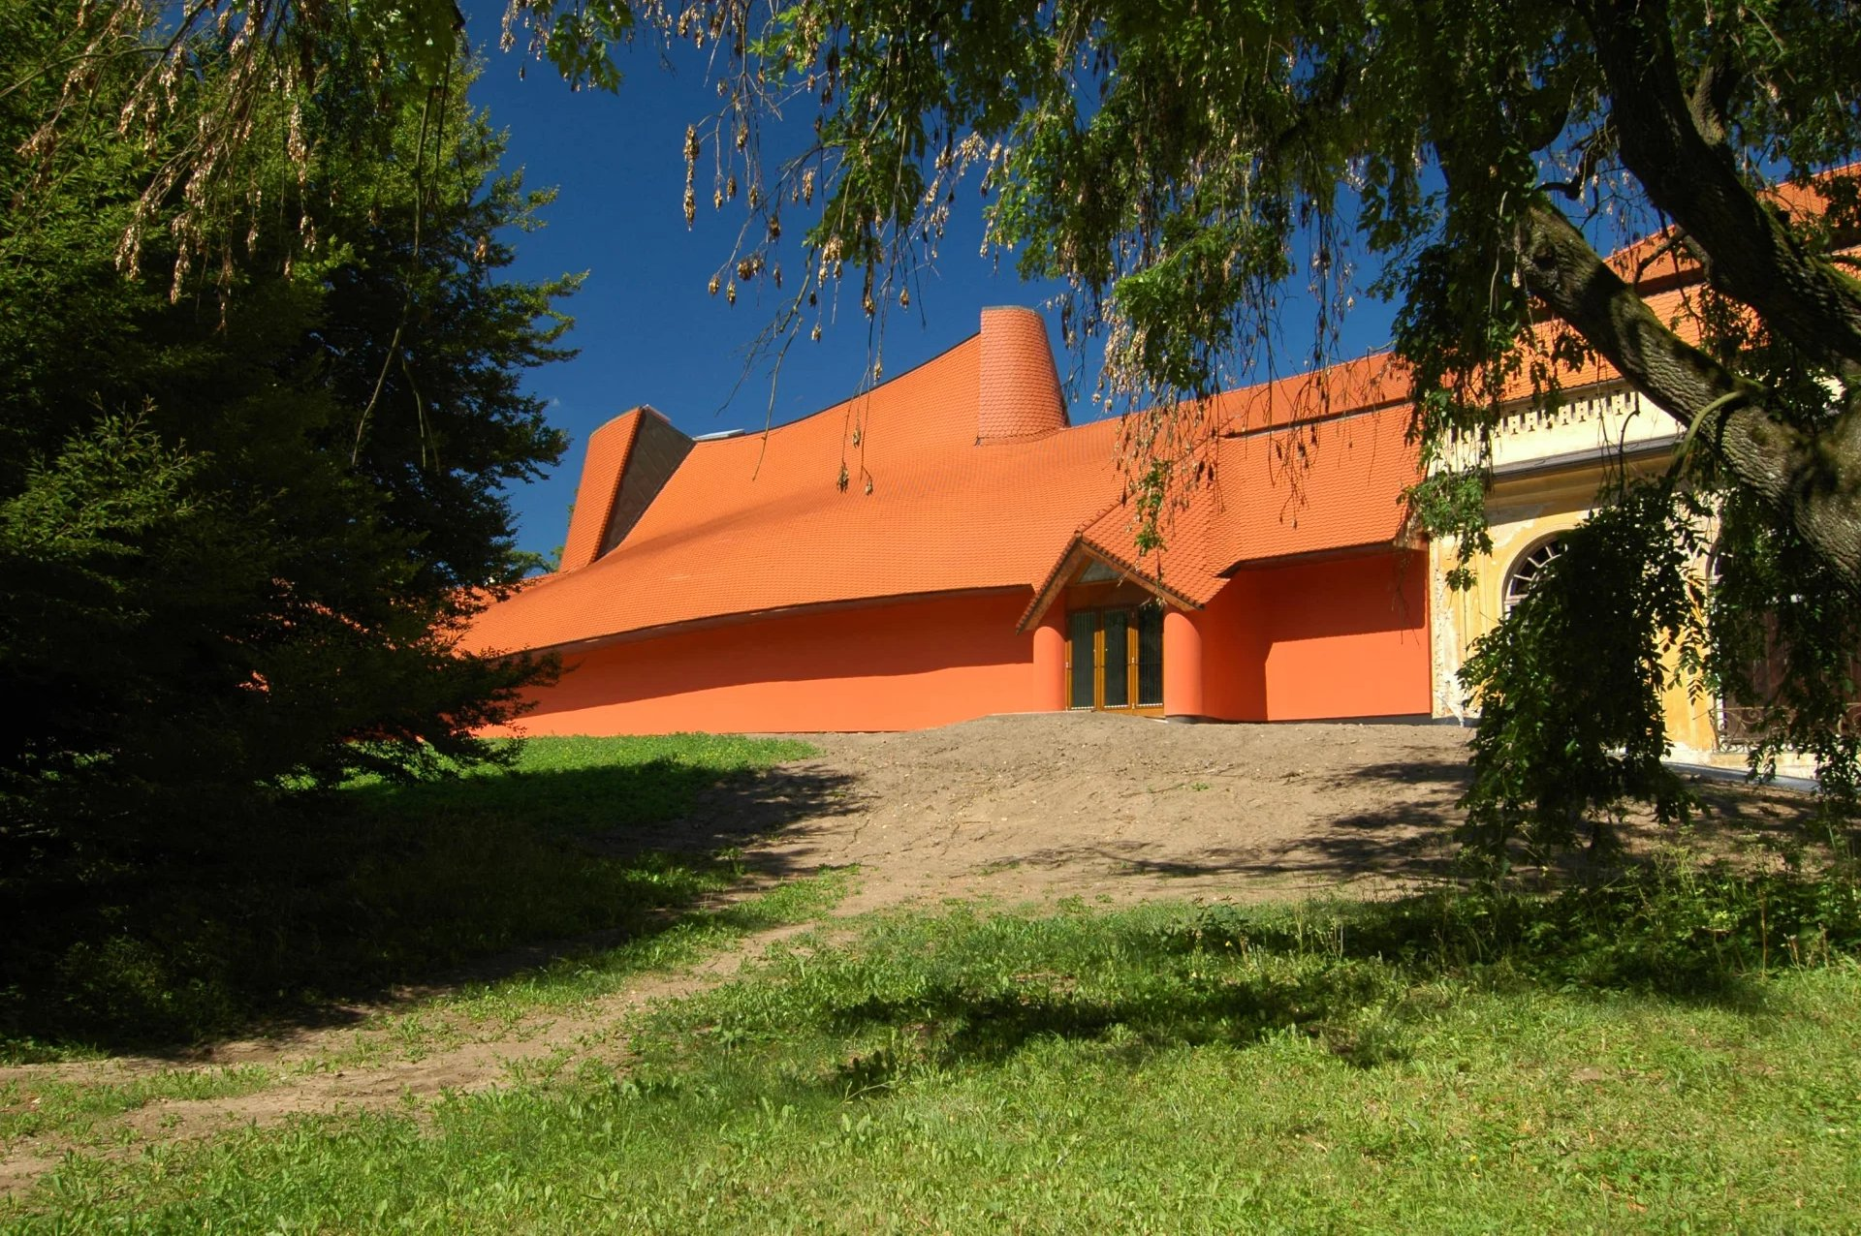
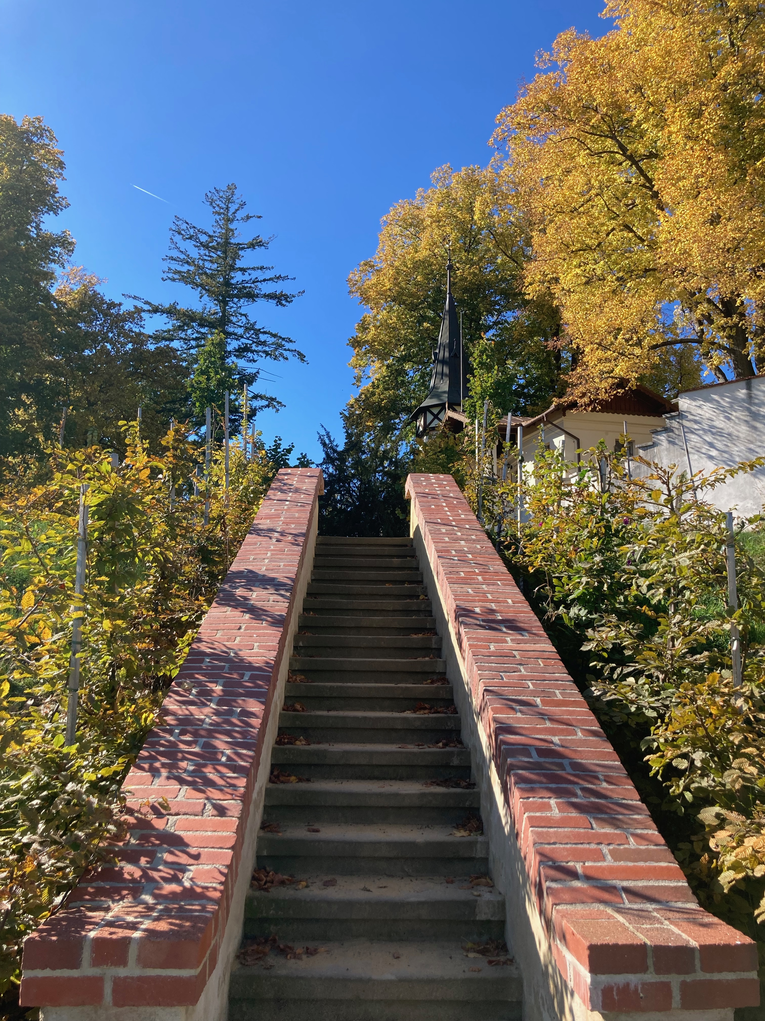


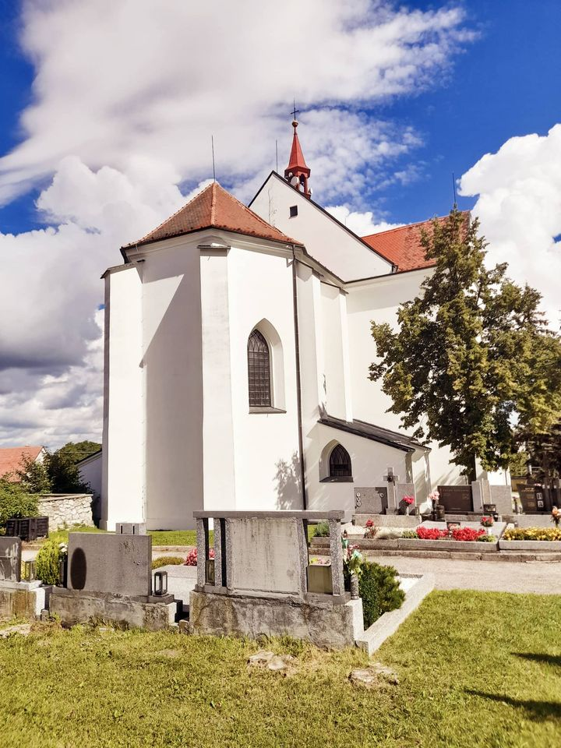
Karta pro Moravský kras a okolí
Turistická sezóna 2023 – nový produkt „Karta pro Moravský kras a okolí“
Bezplatně poskytována v ubytování, vázaná na jméno a počet nocí
CÍL: motivace ke strávení více času v Moravském kras a okolí, větší informovanost o nabídce, pozvánka do méně vytížených míst turistické oblasti
Samostatná webová prezentace, QR kódy na letáku/vizitkách, plakáty, reklama pro zapojené subjekty (tisk, sociální sítě)
Ubytování
Razítko ubytovatele
Poskytovatel
Benefit zvolí sám
Pobyt od-do
Sezóna
Neomezeně
Podle zapojených subjektů (např. koupaliště, zámky, apod.) – cca 1.6-31.10
Jak zadat do pokladny? (leták x vizitky k odevzdání)
Časové možnosti (vázané na sezónu nebo nikoli?)
Inspirace: 1+1 zdarma, káva/sladkost zdarma, pohlednice, malý dárek, zážitek (př. výroba suvenýru), sleva 10-50%
PROSÍME ne pouze slevy, buďte originální
Inspirace – DMO Znojmoregion
Pouze dospělý

Slide 11
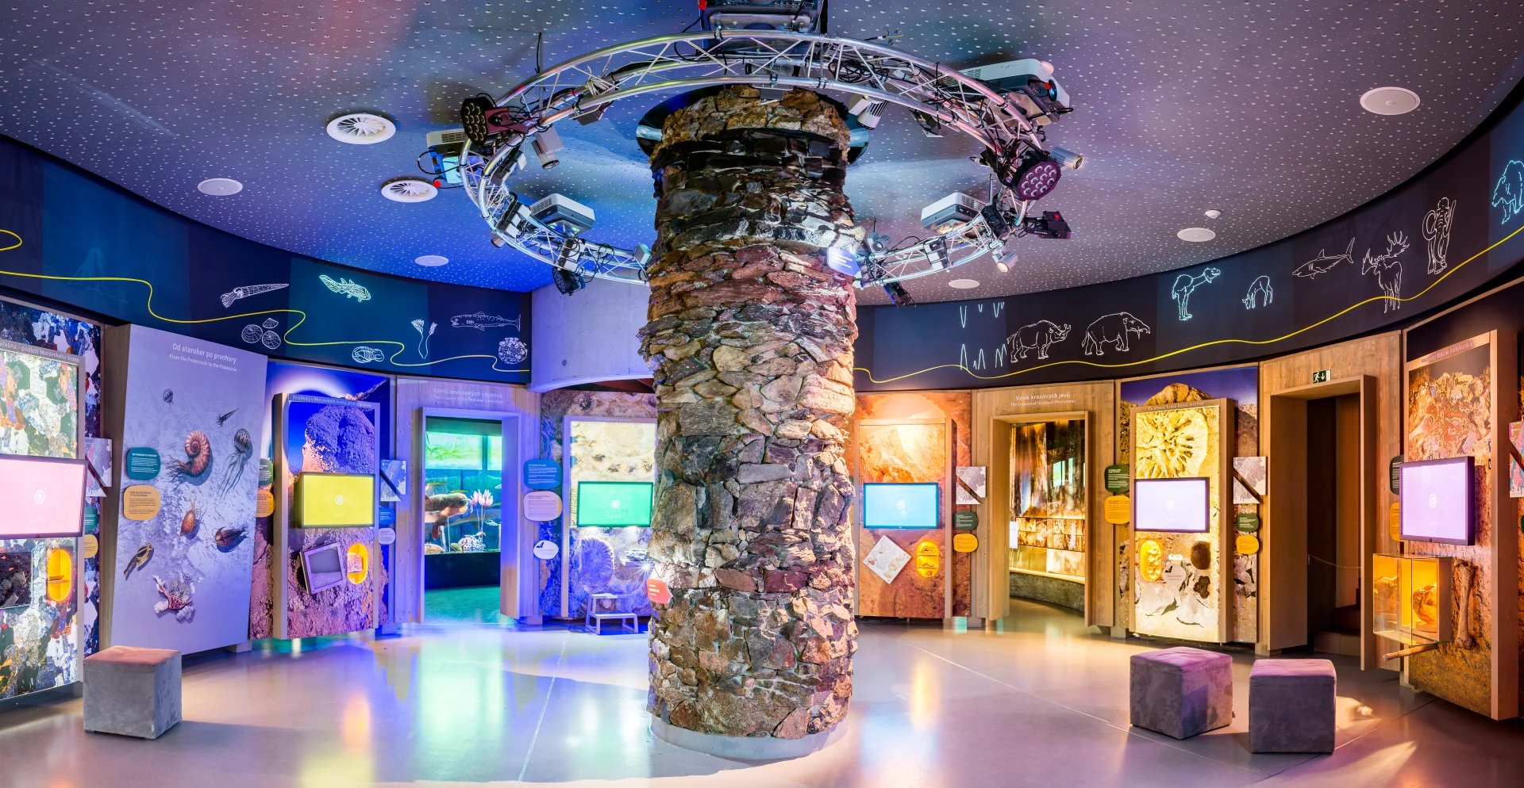
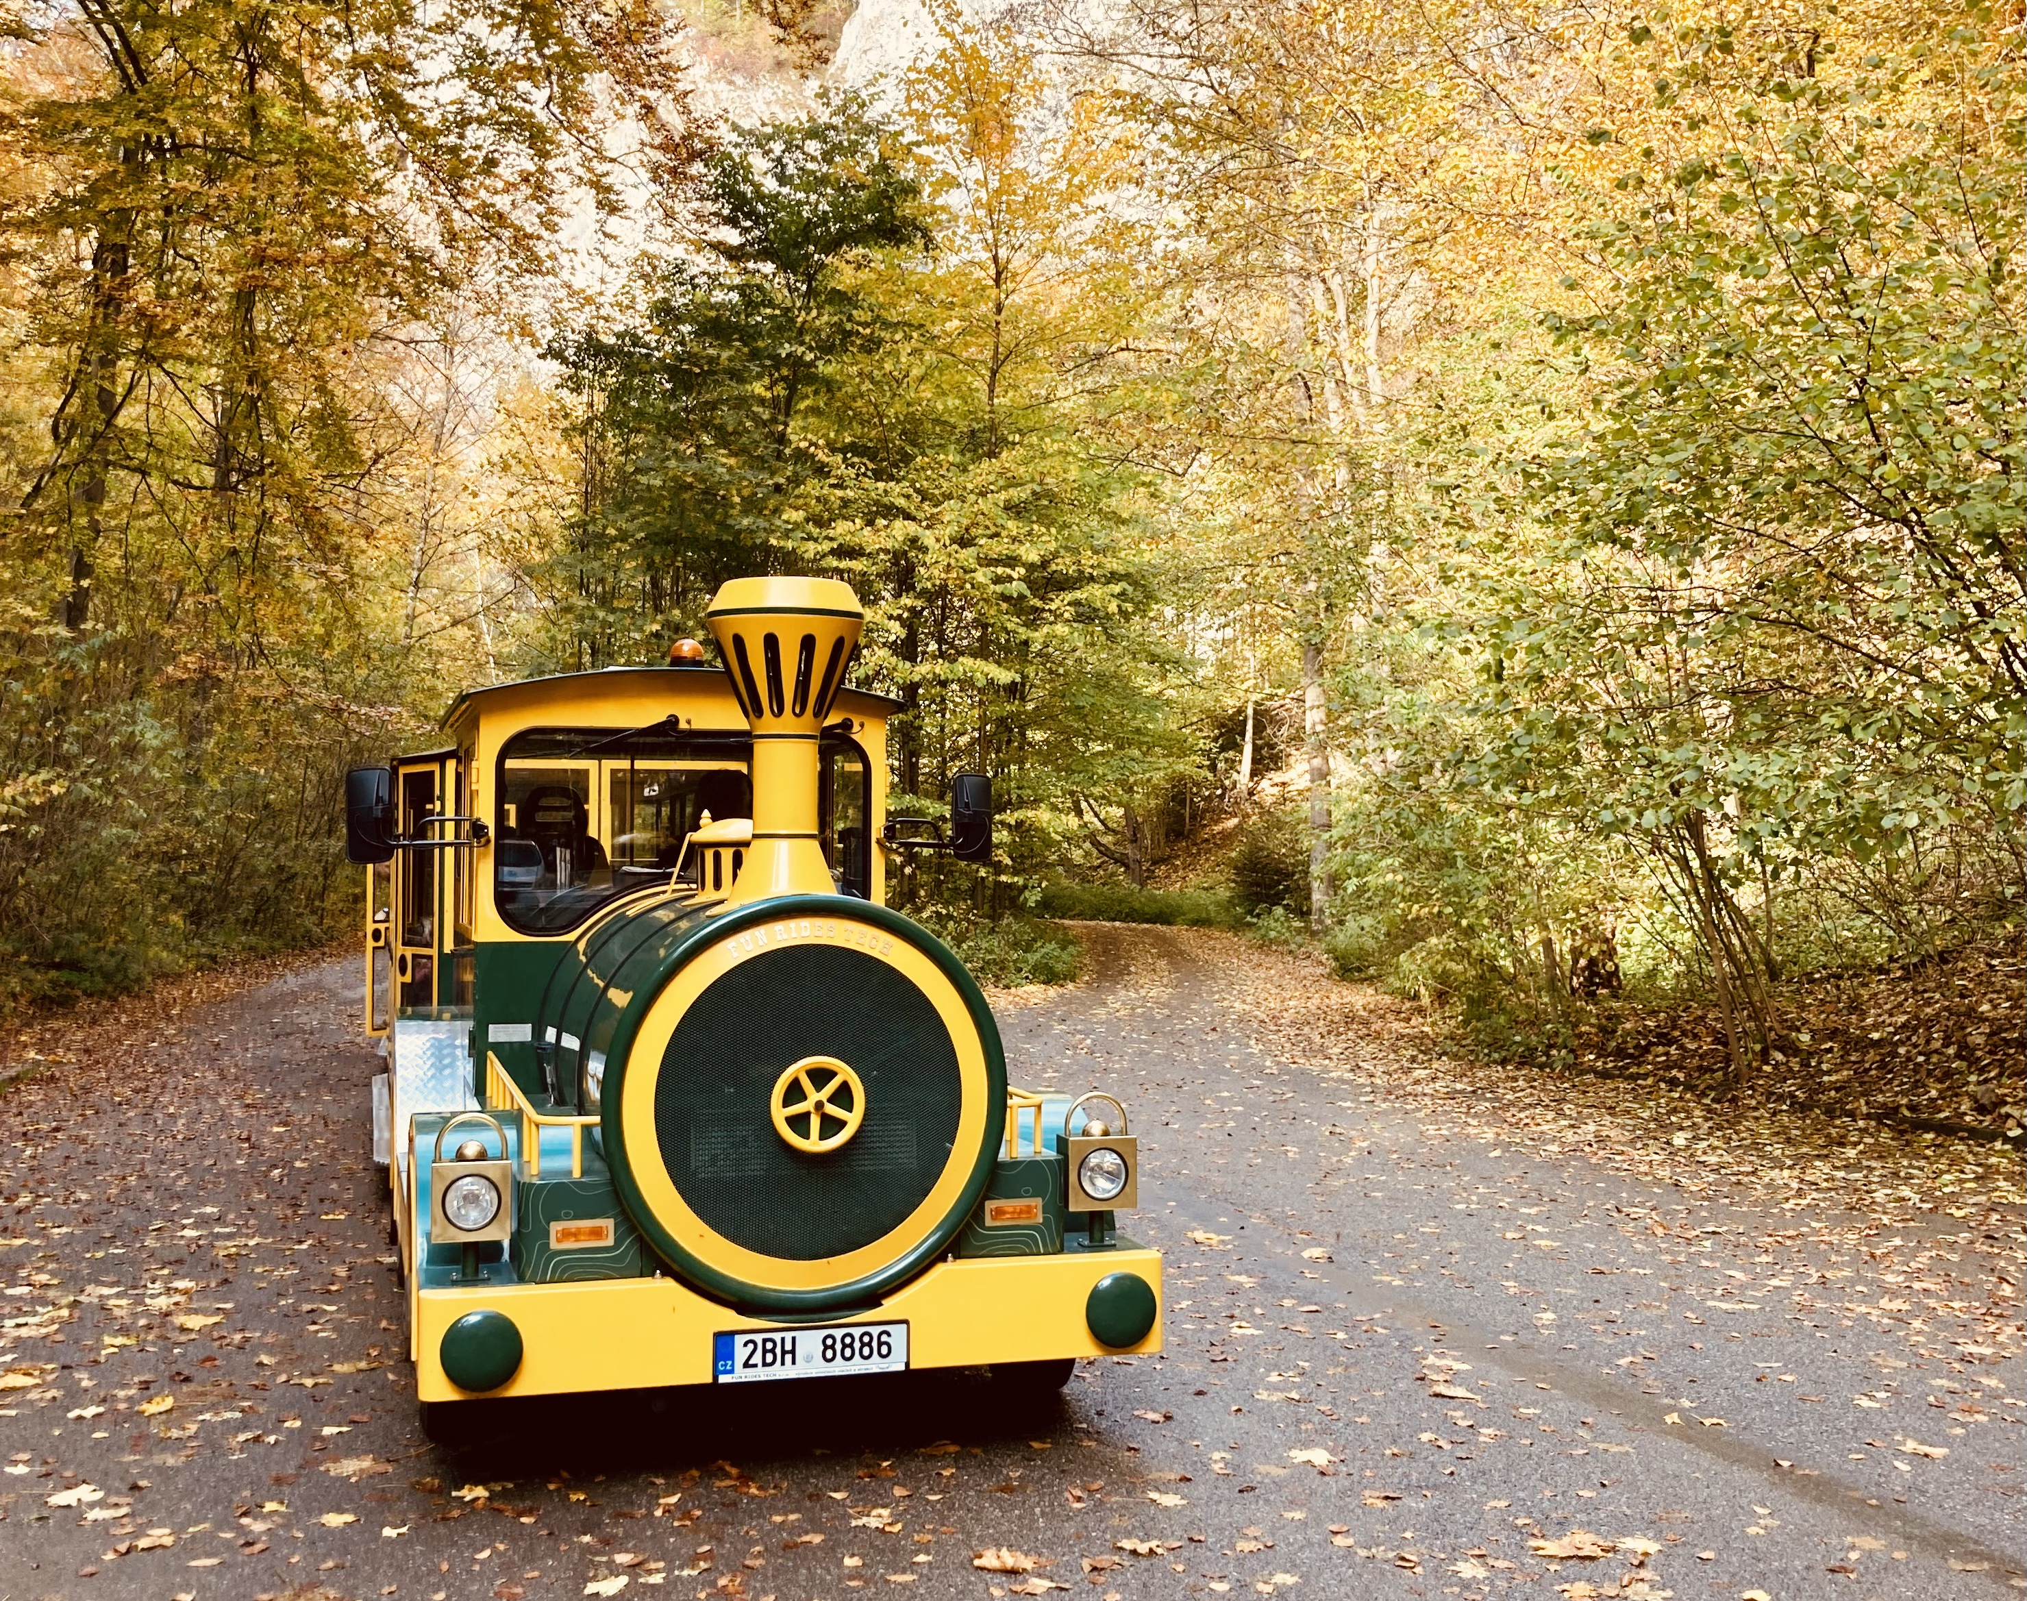
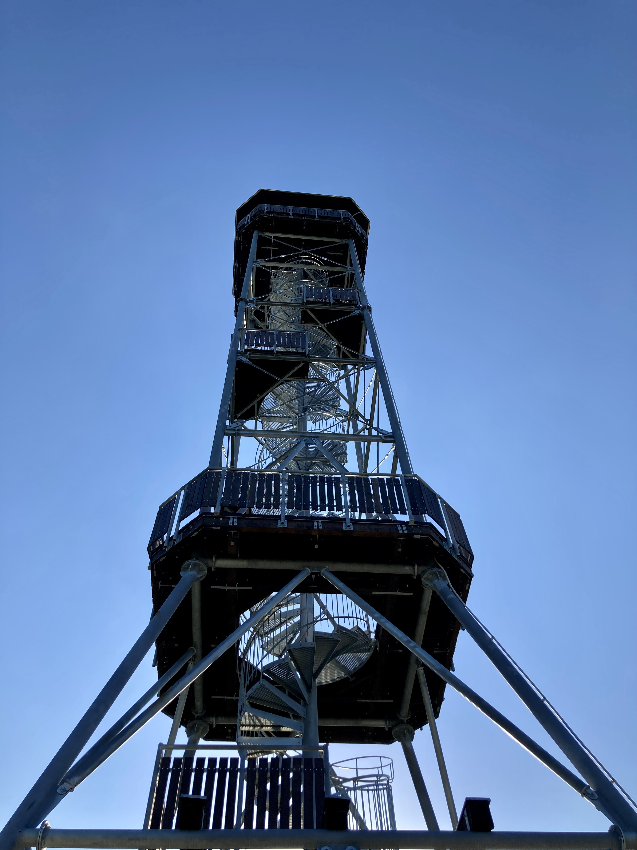
Vzdělávání pracovníků TIC a recepcí
Cíl: méně navštěvované turistické cíle – volba na základě domluvy participujících členů a vytíženosti turistických cílů (např. Moravské kartografické centrum, Muzeum krajky Letovice, Muzeum Kořenec, Jeskyně Blanických rytířů, Arboretum Borotín, apod.)
Duben/květen 2023 (před zahájením hlavní turistické sezóny) bychom pro pracovníky turistických informačních center a recepcí zapojených hotelů/penzionů zorganizovali poznávací cestu po turistické oblasti Moravský kras a okolí
CENA: rozpočítána na základě zájmu členů a partnerů
TÉMATICKÉ CESTY A PRESS TRIPY: možnost organizace tematických cest pro média – např. pivovary (Vísky, Černá Hora), adrenalin (Velká Dohoda, speleoferaty), cyklistika a singletraily (Jedovnice, Boskovice), tradice venkova (Malá Haná), …
Dle zájmu a možností (umožnění exkurze, zajištění občerstvení a dopravy) členů a partnerů

Slide 12

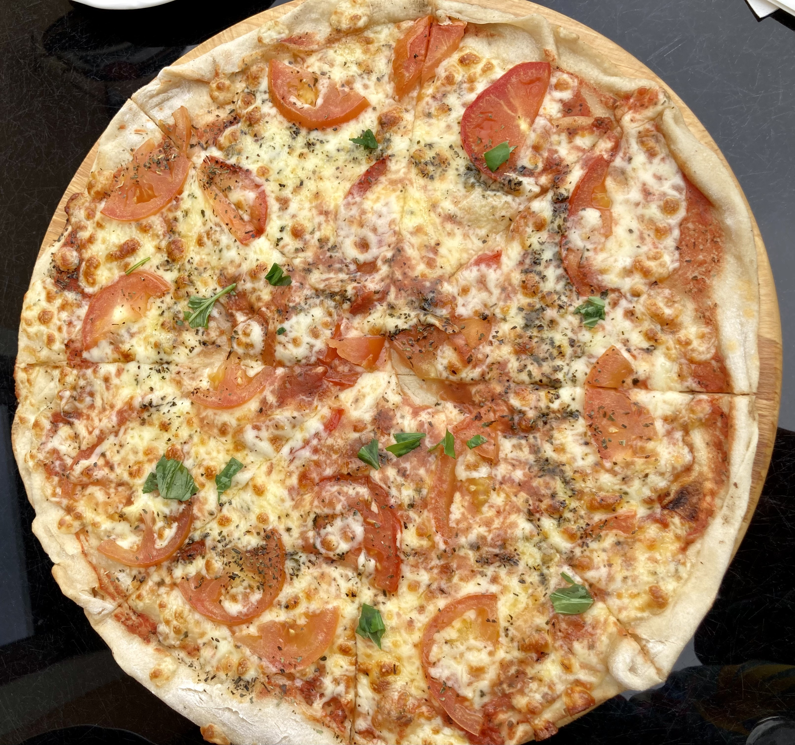
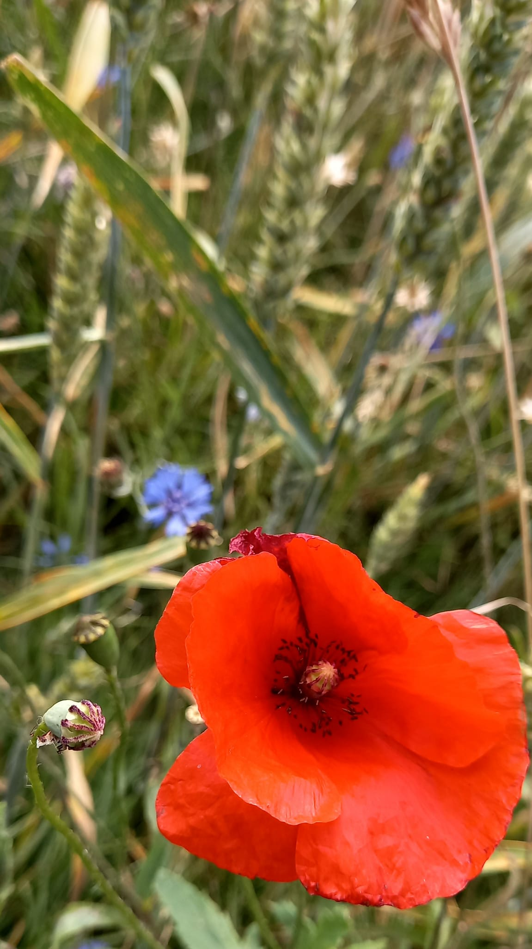
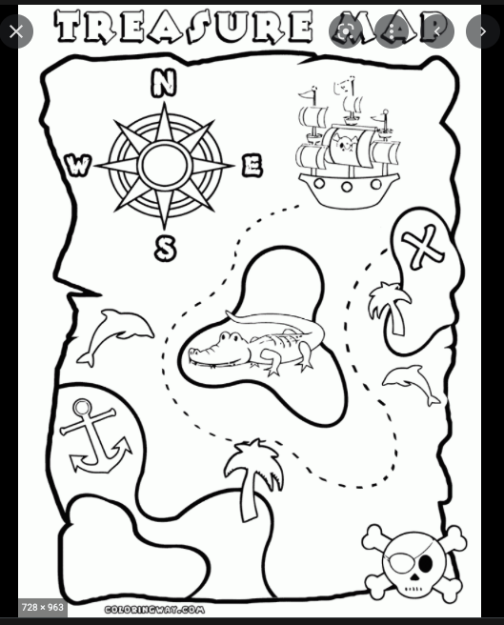
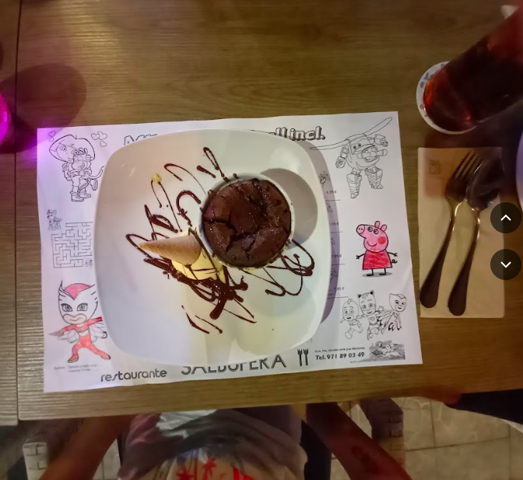
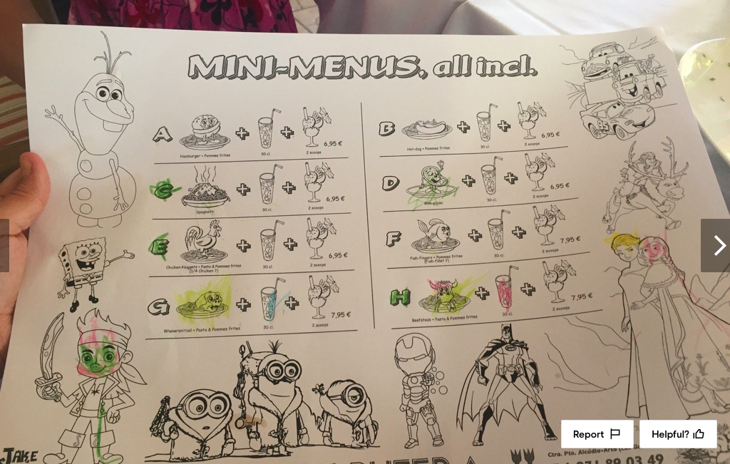
Děti vítány – návrh pro restaurace/ubytování
Velká cílová skupina – rodiny s dětmi
Preference turistických služeb a cílů na základě vybavenosti pro děti (dětský koutek, židličky, menu, postýlky, hřiště, dostupnost s kočárky, apod.)
NÁVRH
  vytvoření papírového prostírání k vymalování během čekání na jídlo. Obrázek – veselá mapa turistické oblasti Moravský kras a okolí, zaznamenány turistické cíle
  Možnost reklamy na „babyfriendly“ restaurace/ubytování na zadní straně, popř. okraje prostírání
  Děti se zabaví během čekání (možná si odnesou výtvor domů), rodiče si restauraci zapamatují – sdílení na soc. sítích a propagace prostřednictvím webů pro rodiče s dětmi
  pro destinaci unikátní produkt

Slide 13
Turistická oblast Moravský kras a okolí
Destinační společnost DMO Moravský kras a okolí, z. s.
DOTAZY
DISKUZE
Děkuji za pozornost
Mgr. Petra Krylová, manažerka DMO

